Slide 1
Tak wyglądały zasoby Naszej Spółdzielni do 2010r.

Slide 2
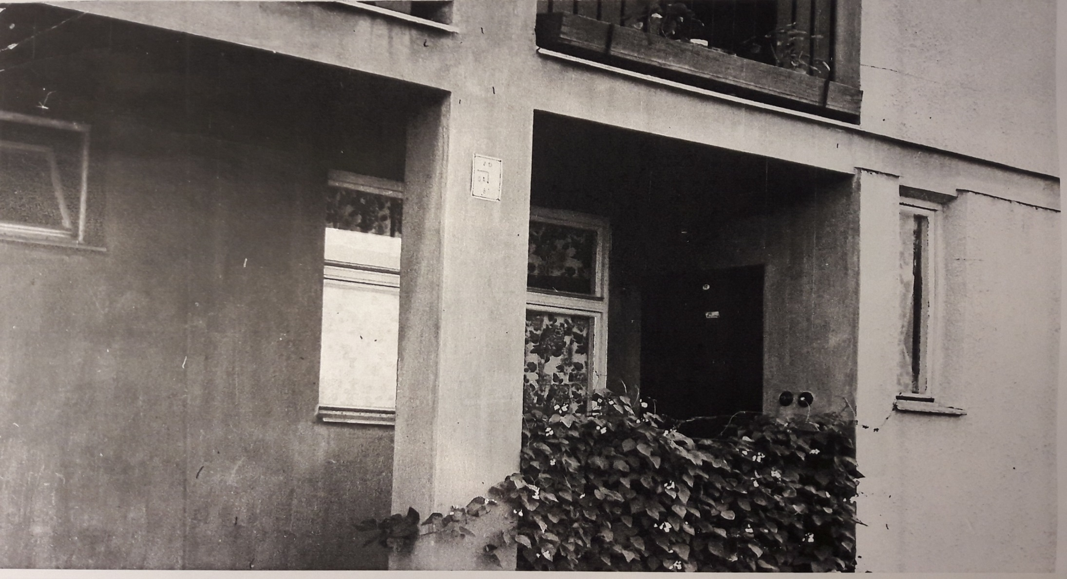
„Klatkowiec” po dwóch latach od zamieszkania, 1962r.

Slide 3
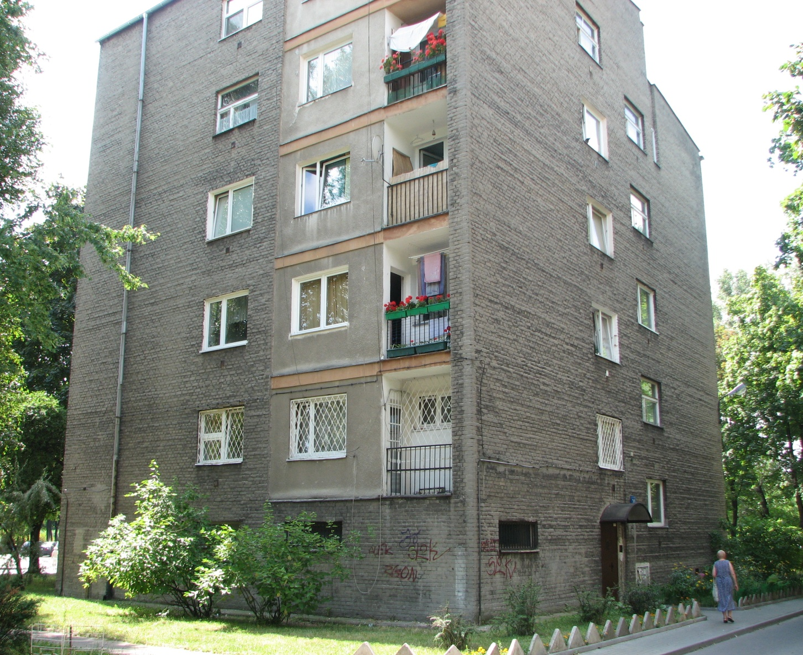
Garwolińska 20

Slide 4
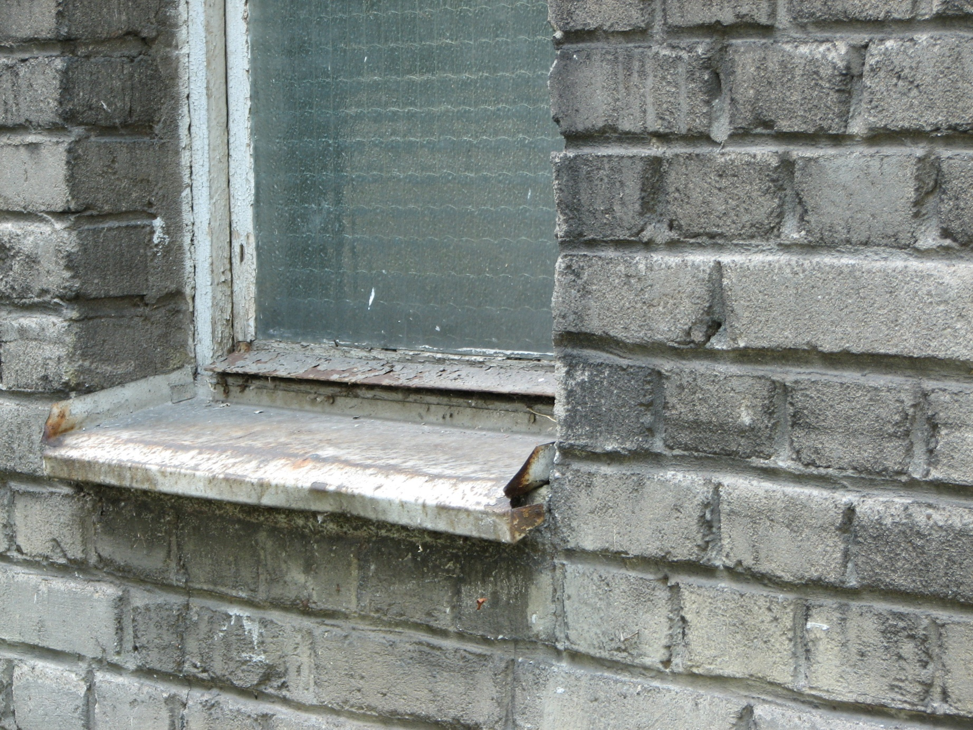
Garwolińska 20

Slide 5
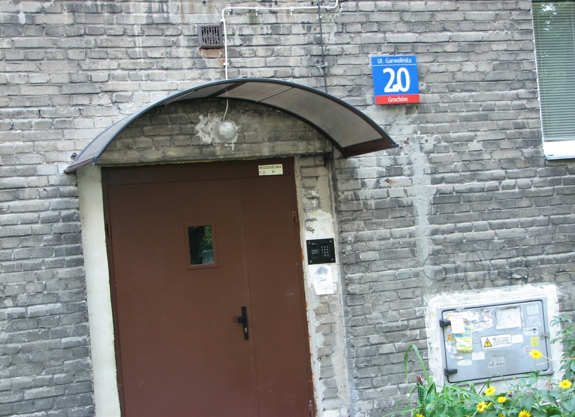
Garwolińska 20

Slide 6
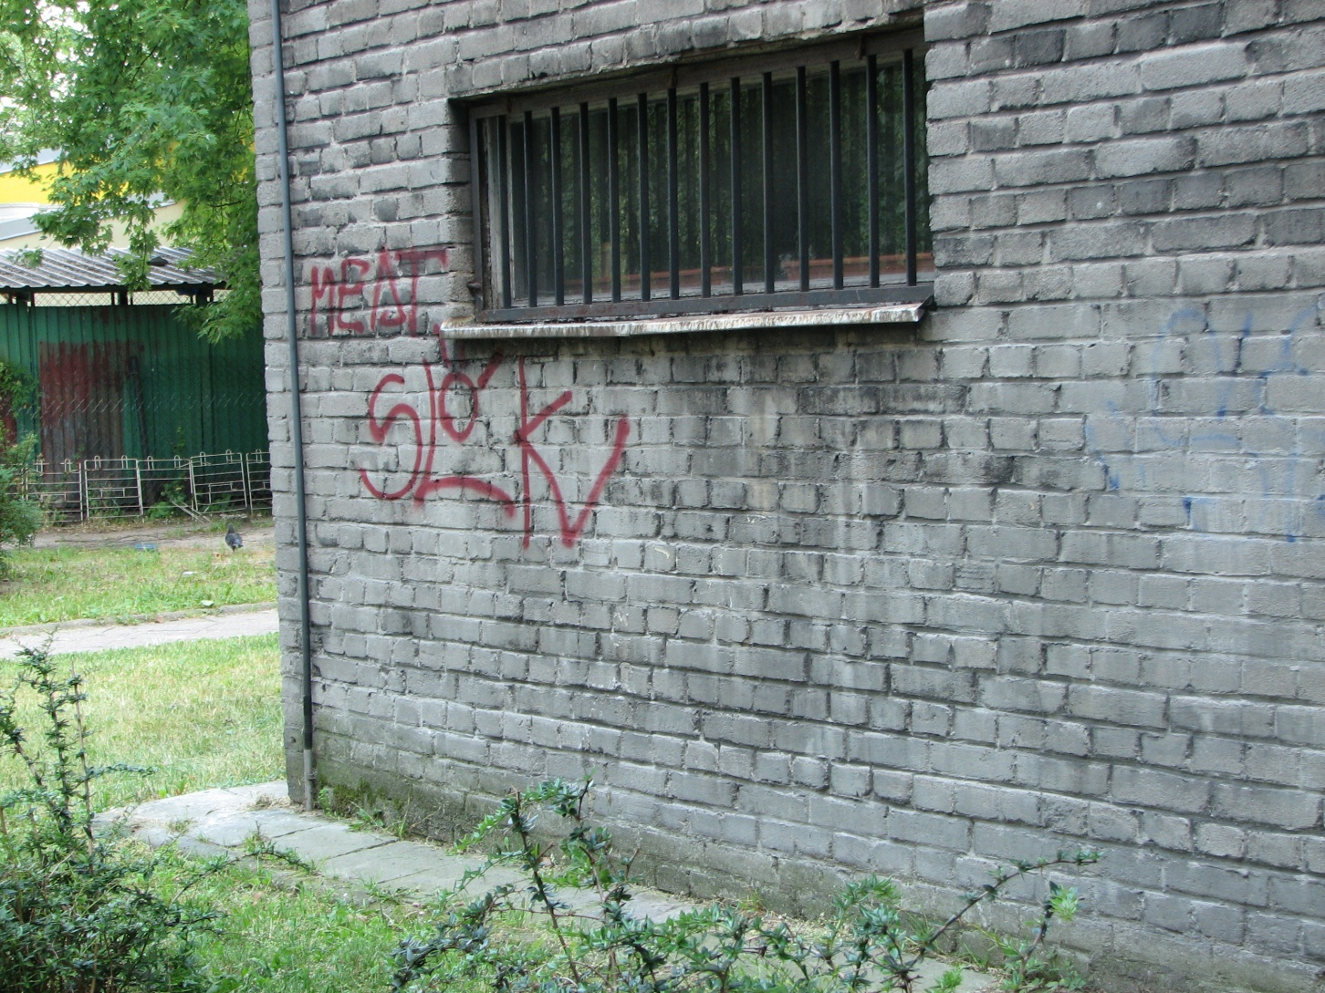
Garwolińska 20

Slide 7
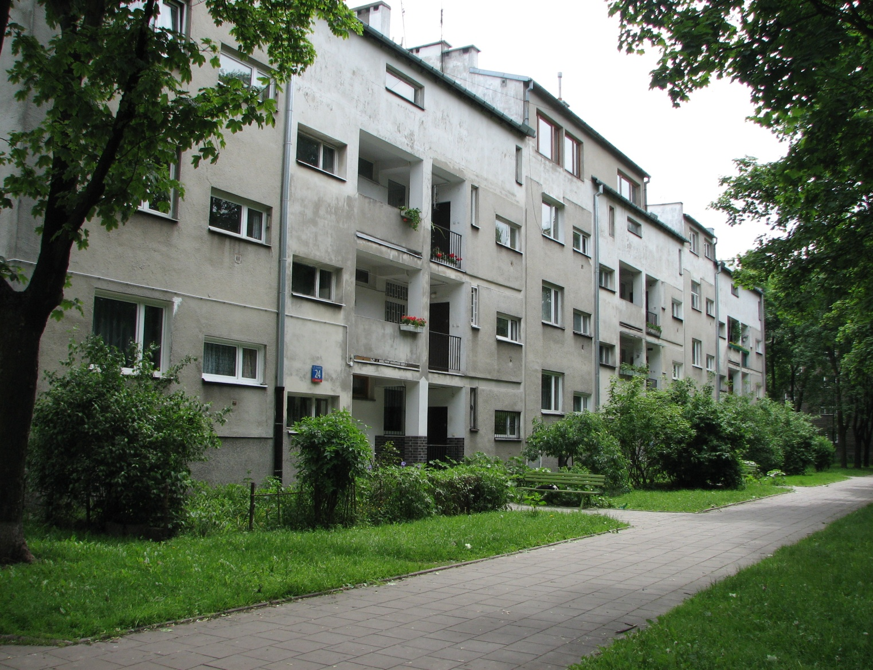
Garwolińska 24

Slide 8
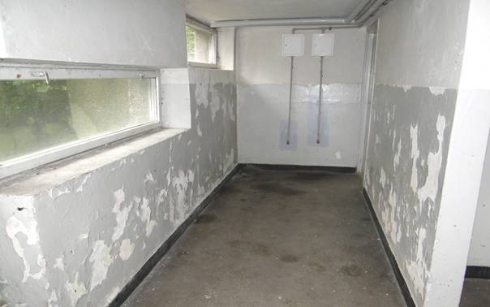
Garwolińska 24

Slide 9
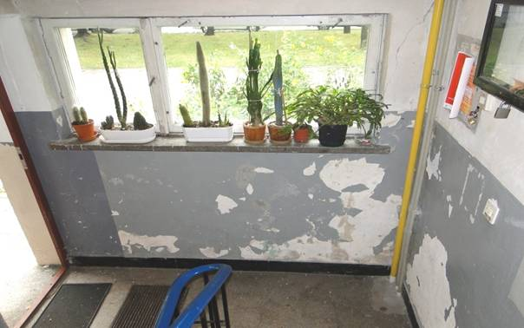
Garwolińska 24

Slide 10
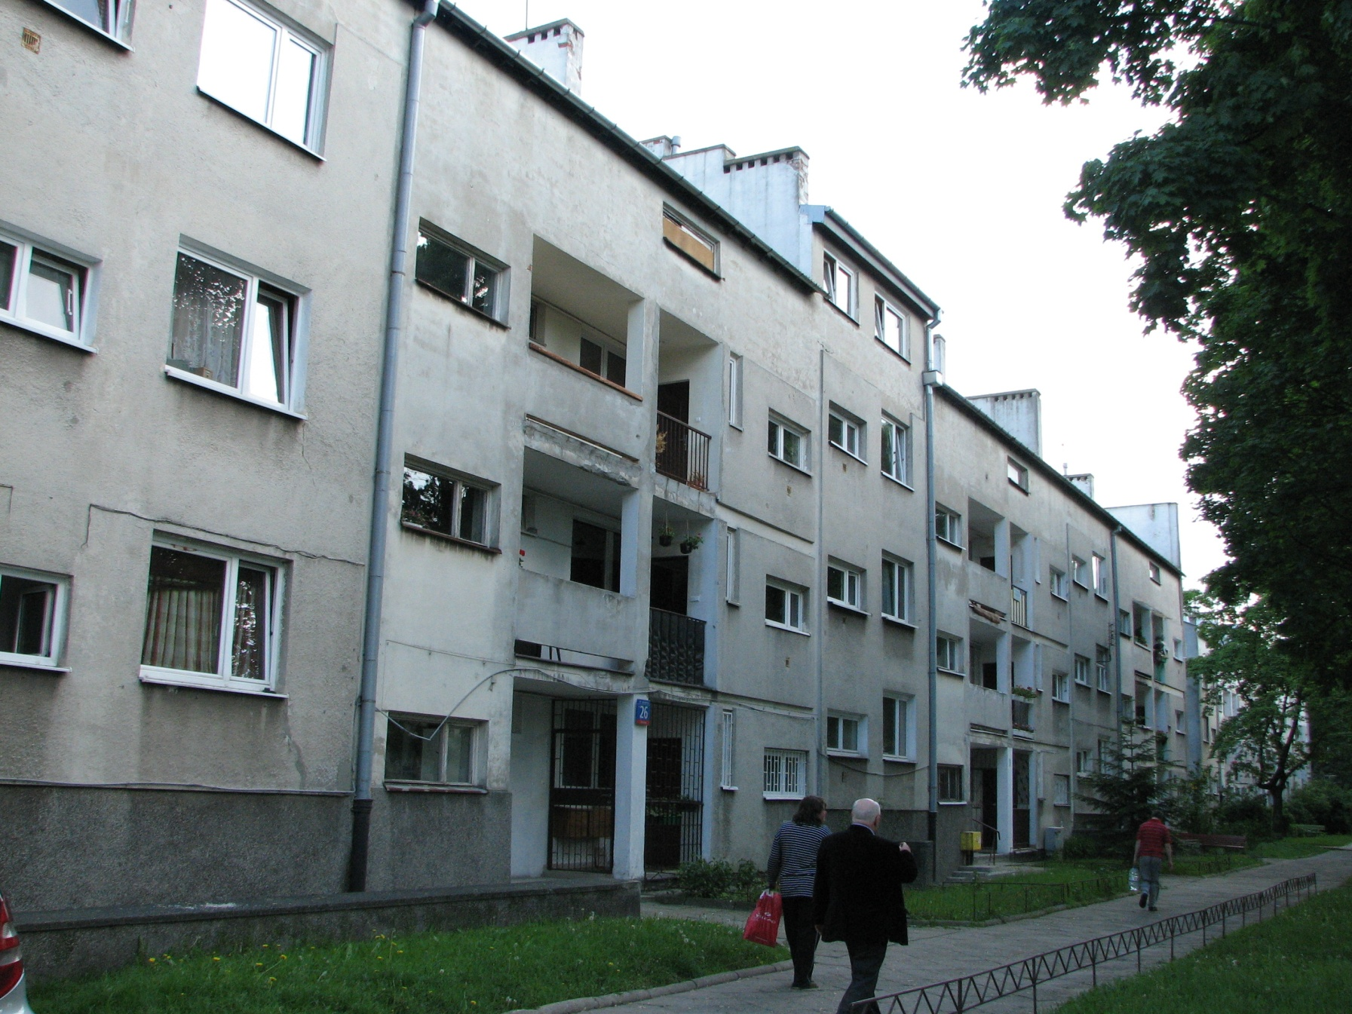
Garwolińska 26

Slide 11
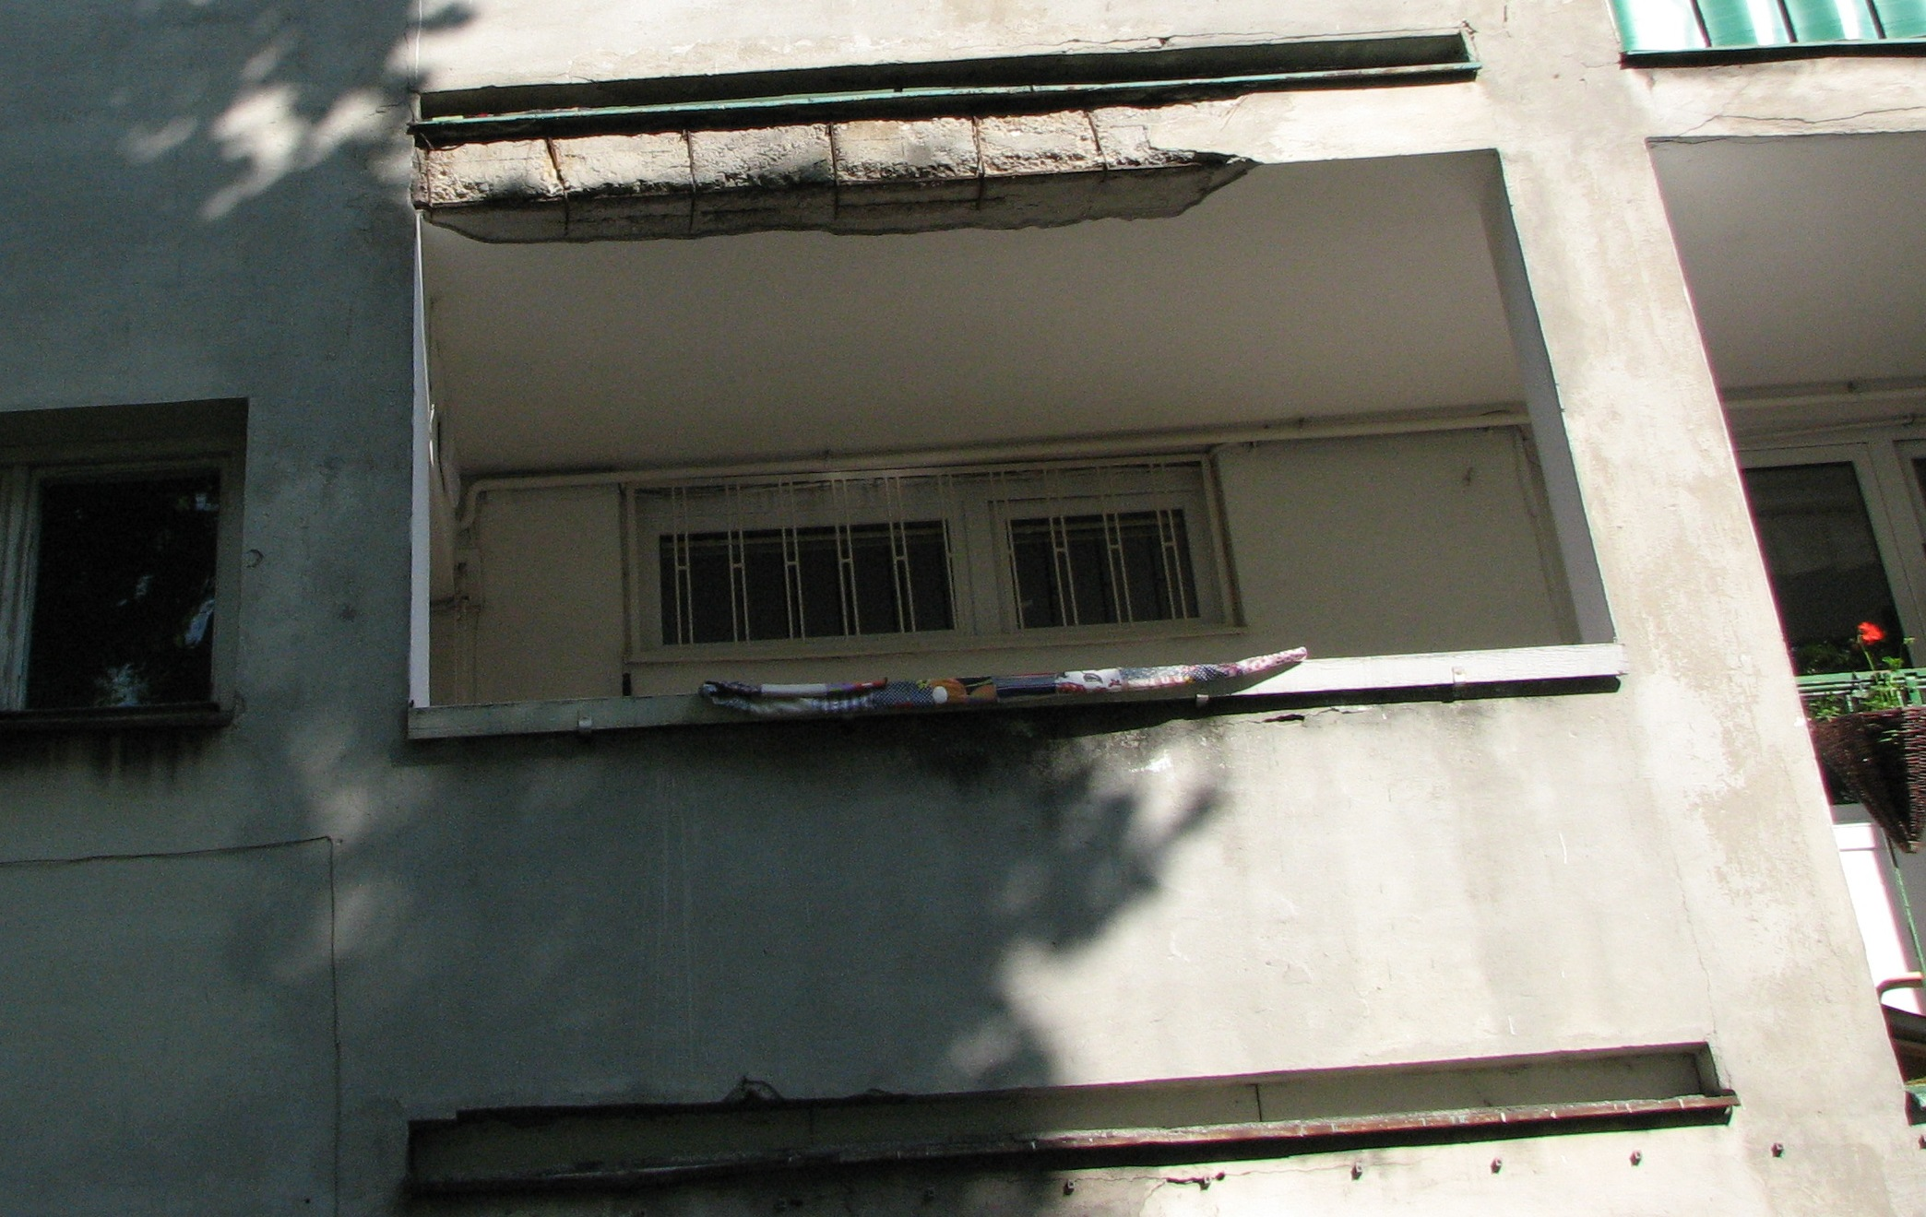
Garwolińska 26

Slide 12
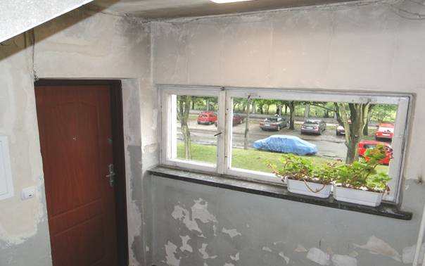
Garwolińska 26

Slide 13
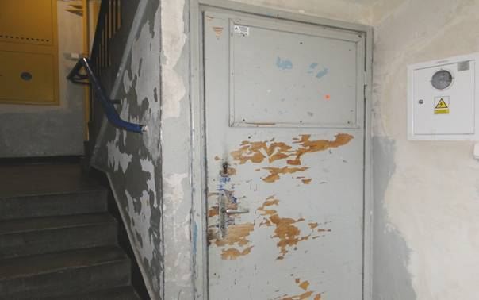
Garwolińska 26

Slide 14
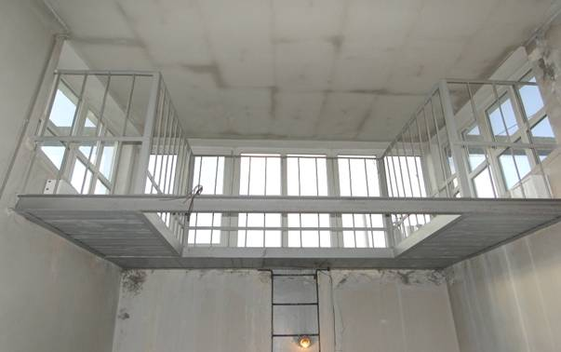
Garwolińska 26A

Slide 15
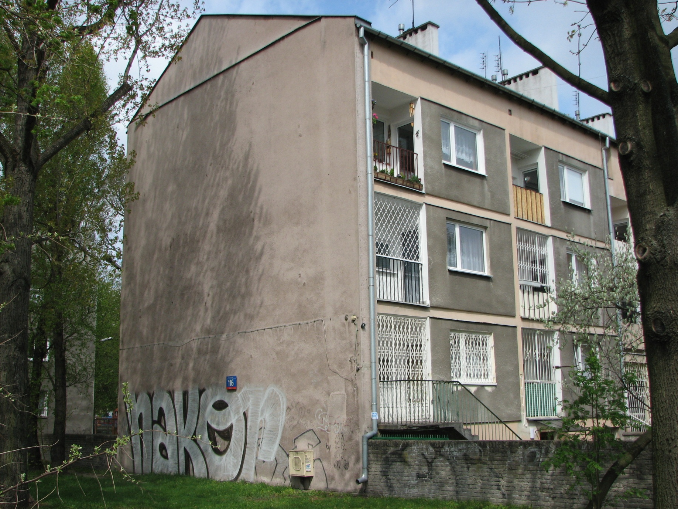
Szaserów 116

Slide 16
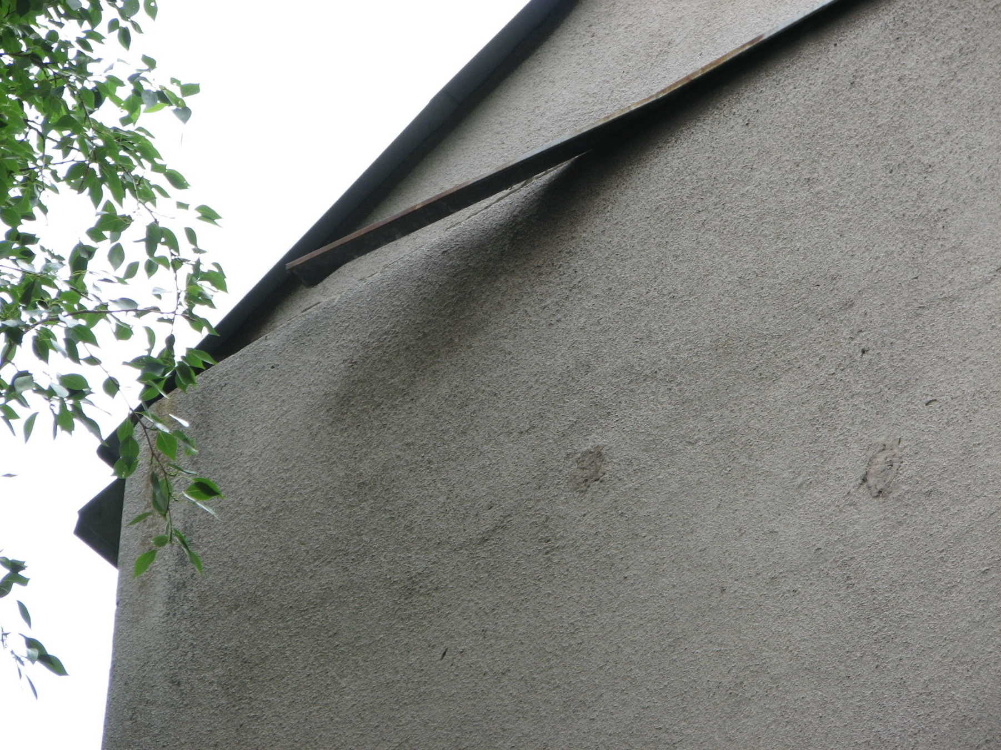
Szaserów 116

Slide 17
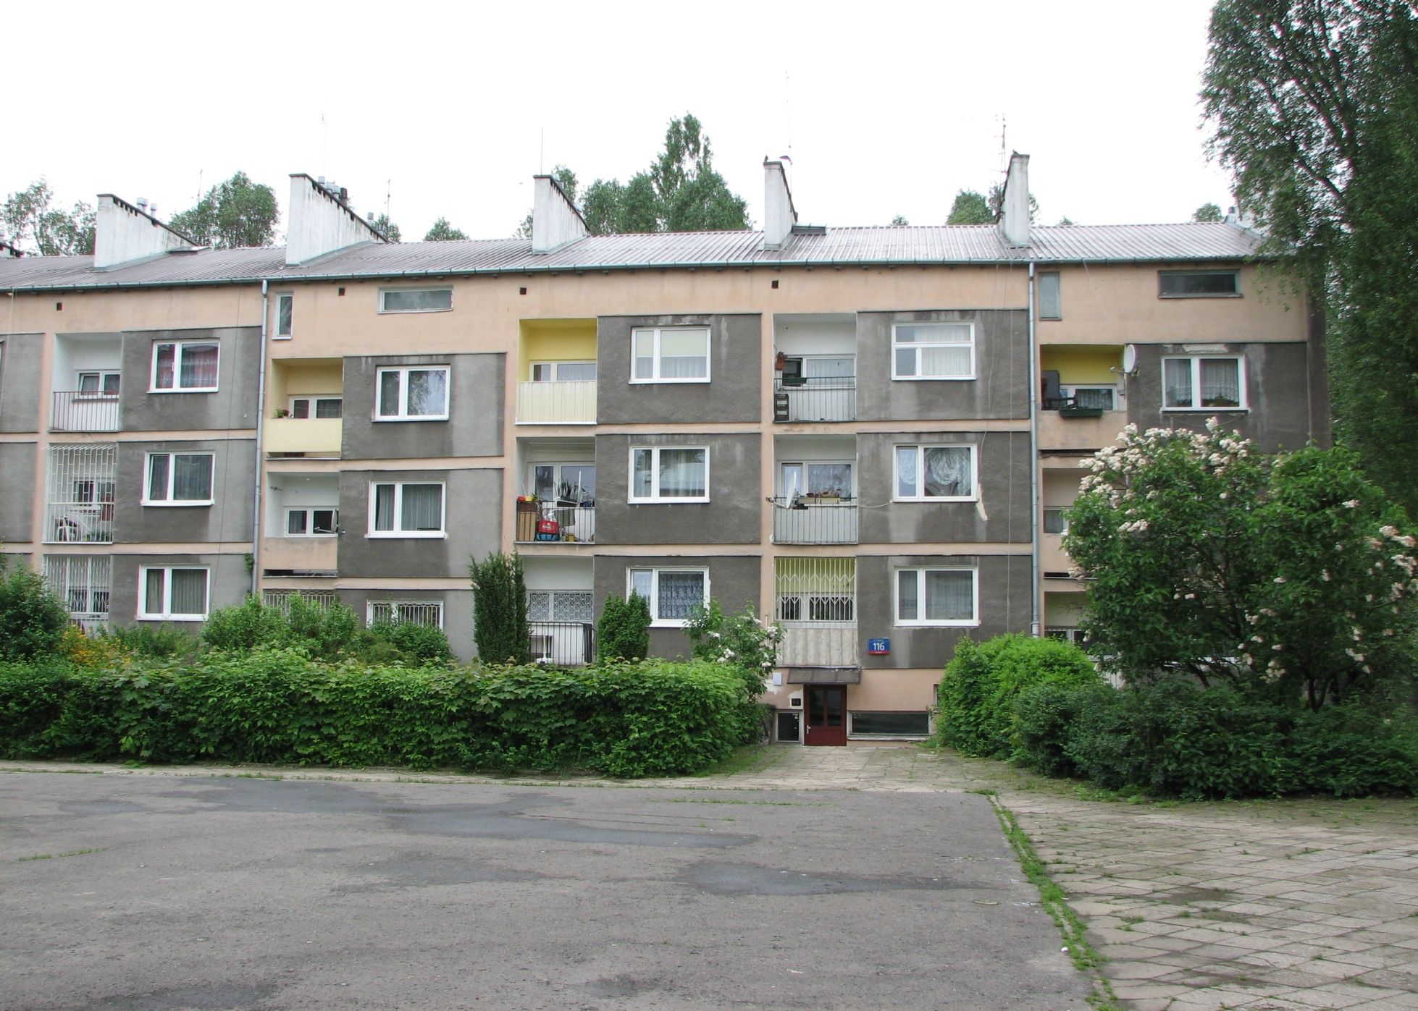
Szaserów 116

Slide 18
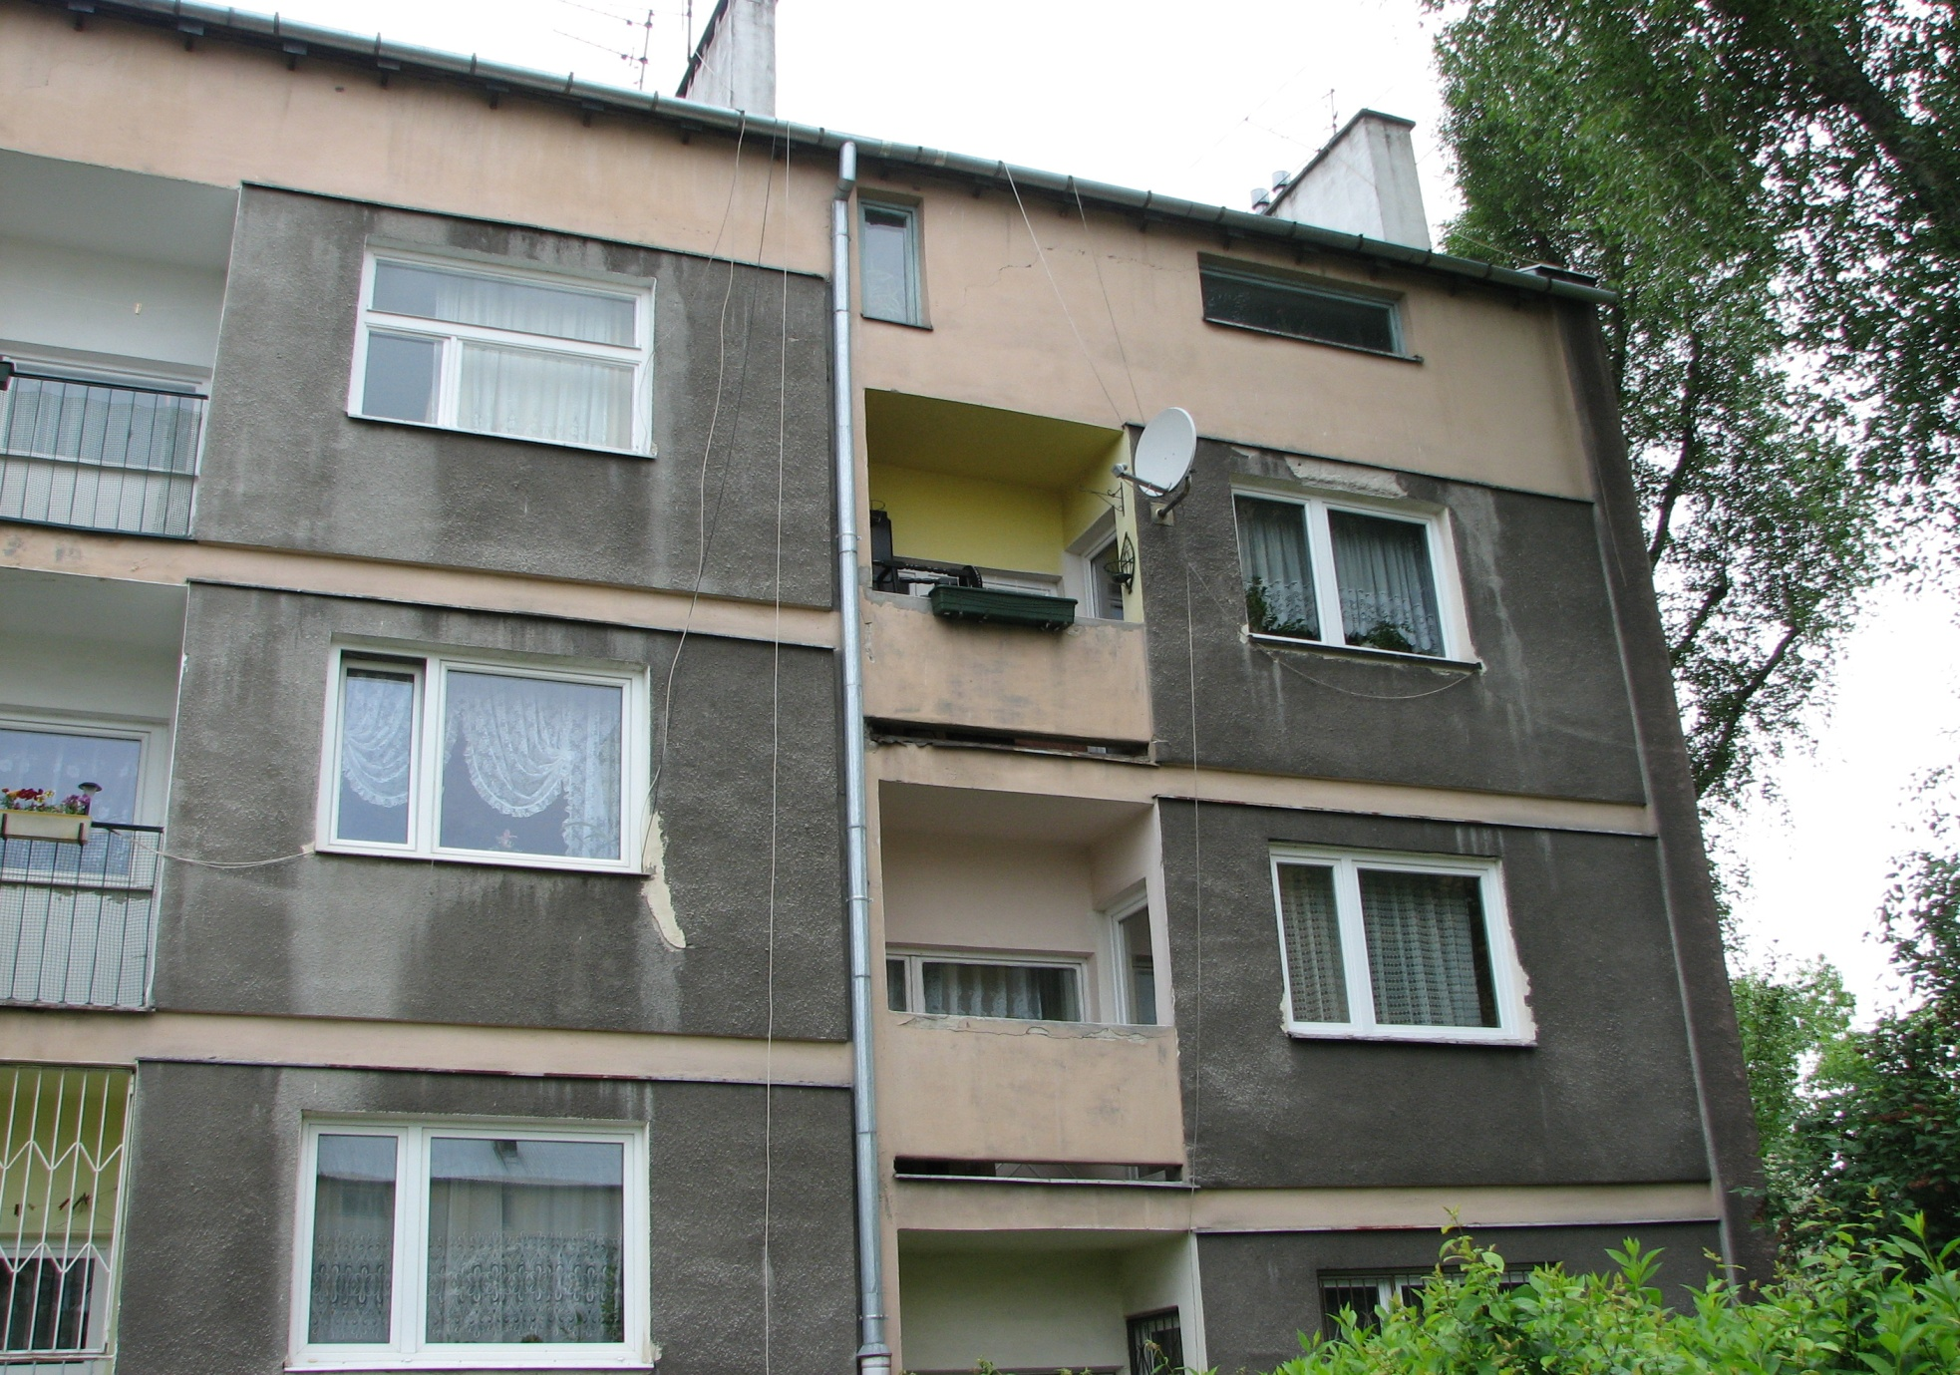
Szaserów 116

Slide 19
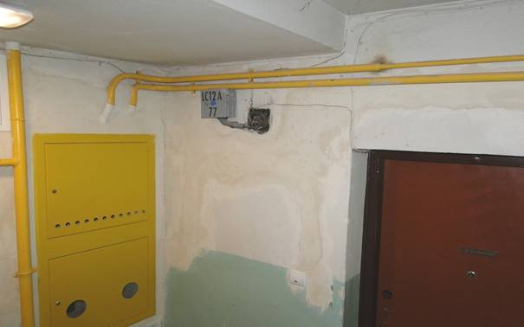
Szaserów 116

Slide 20
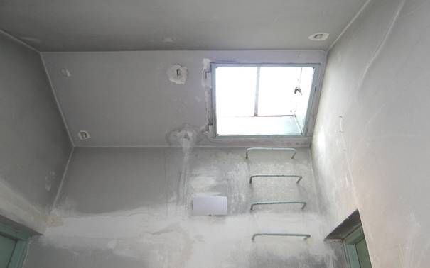
Szaserów 116

Slide 21
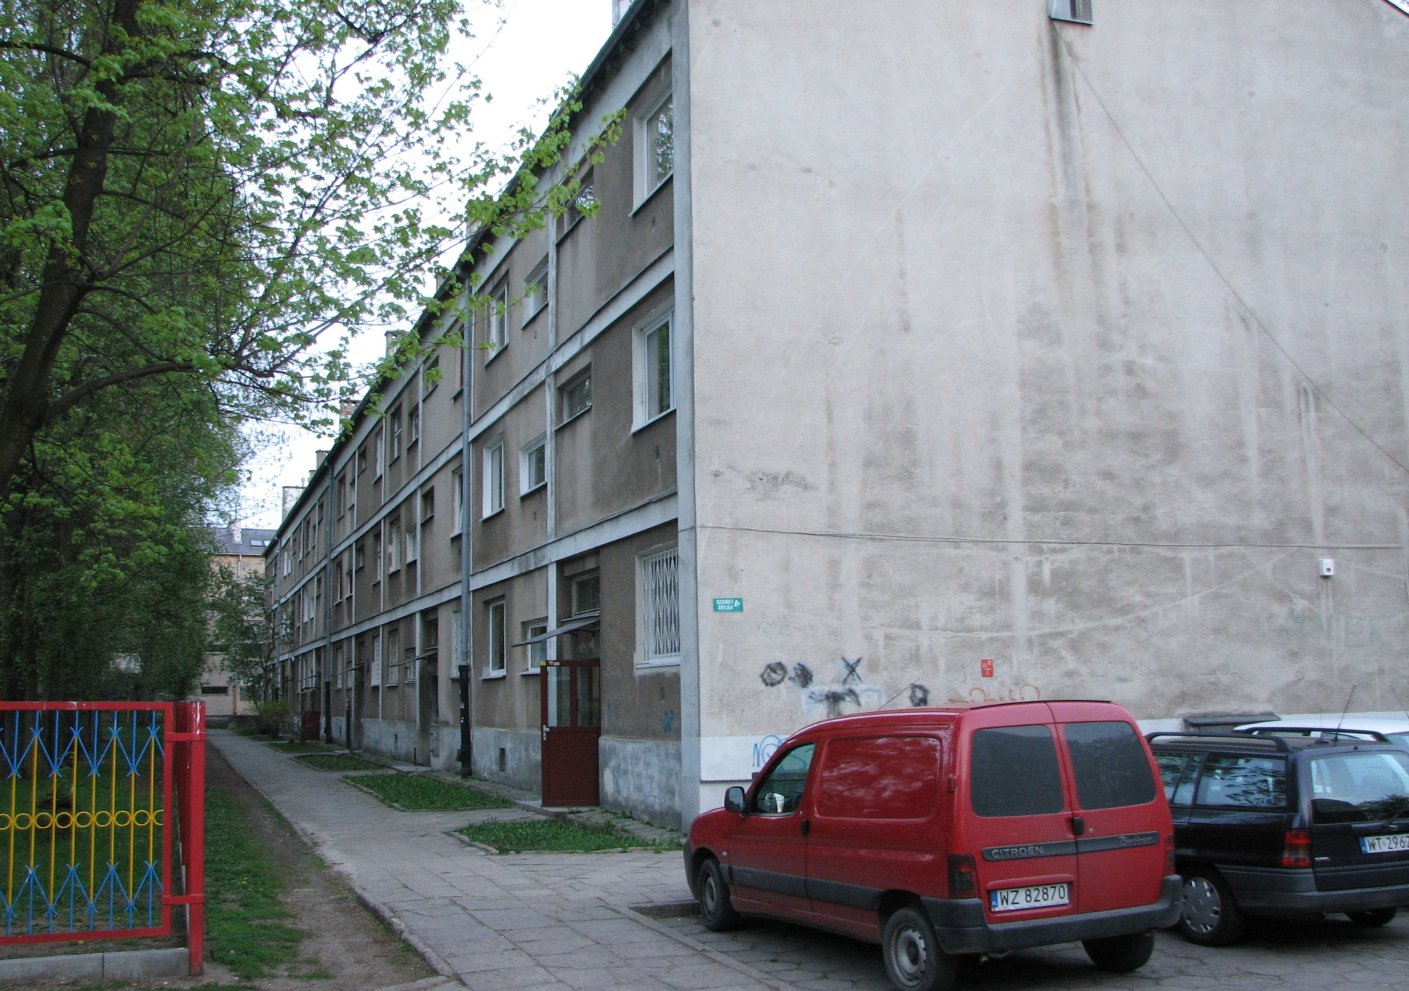
Szaserów 118

Slide 22
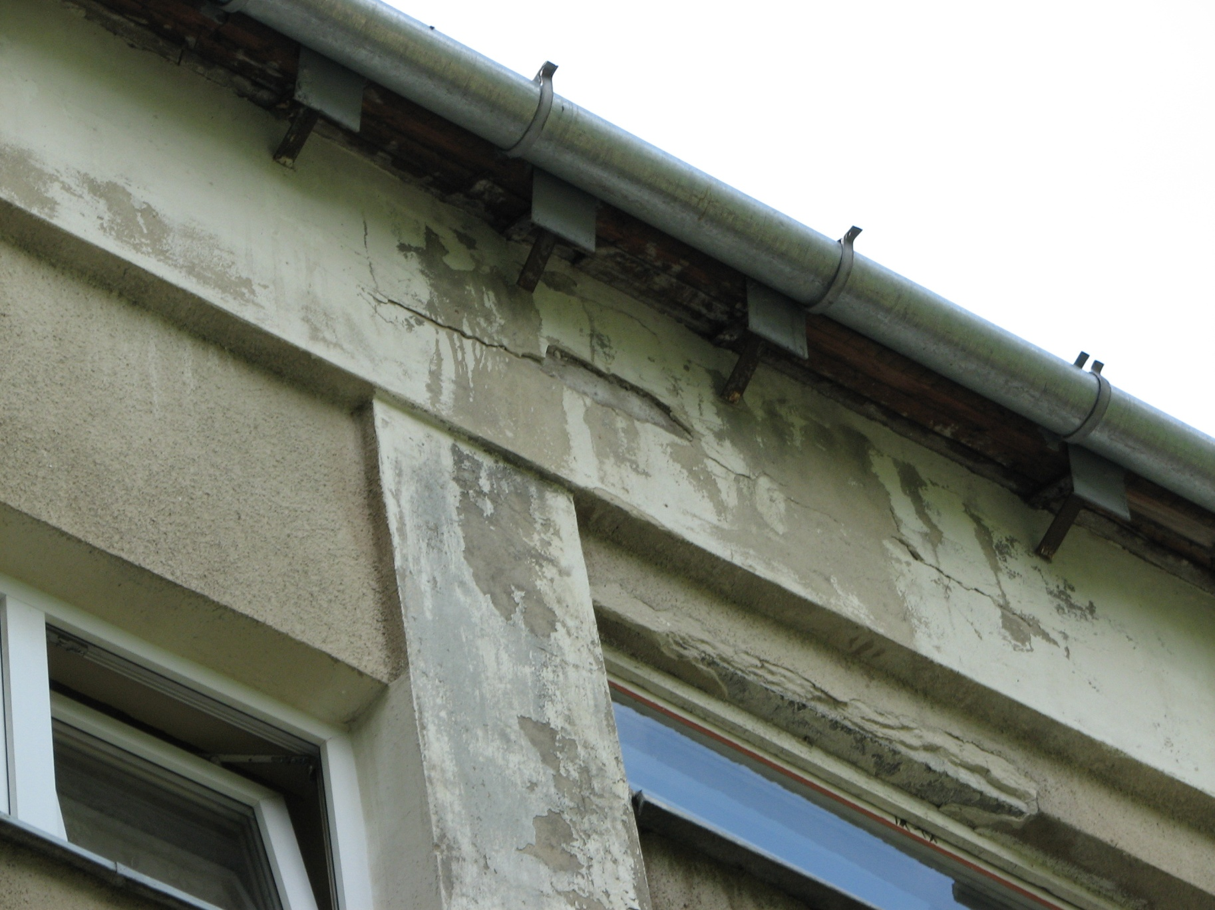
Szaserów 118

Slide 23
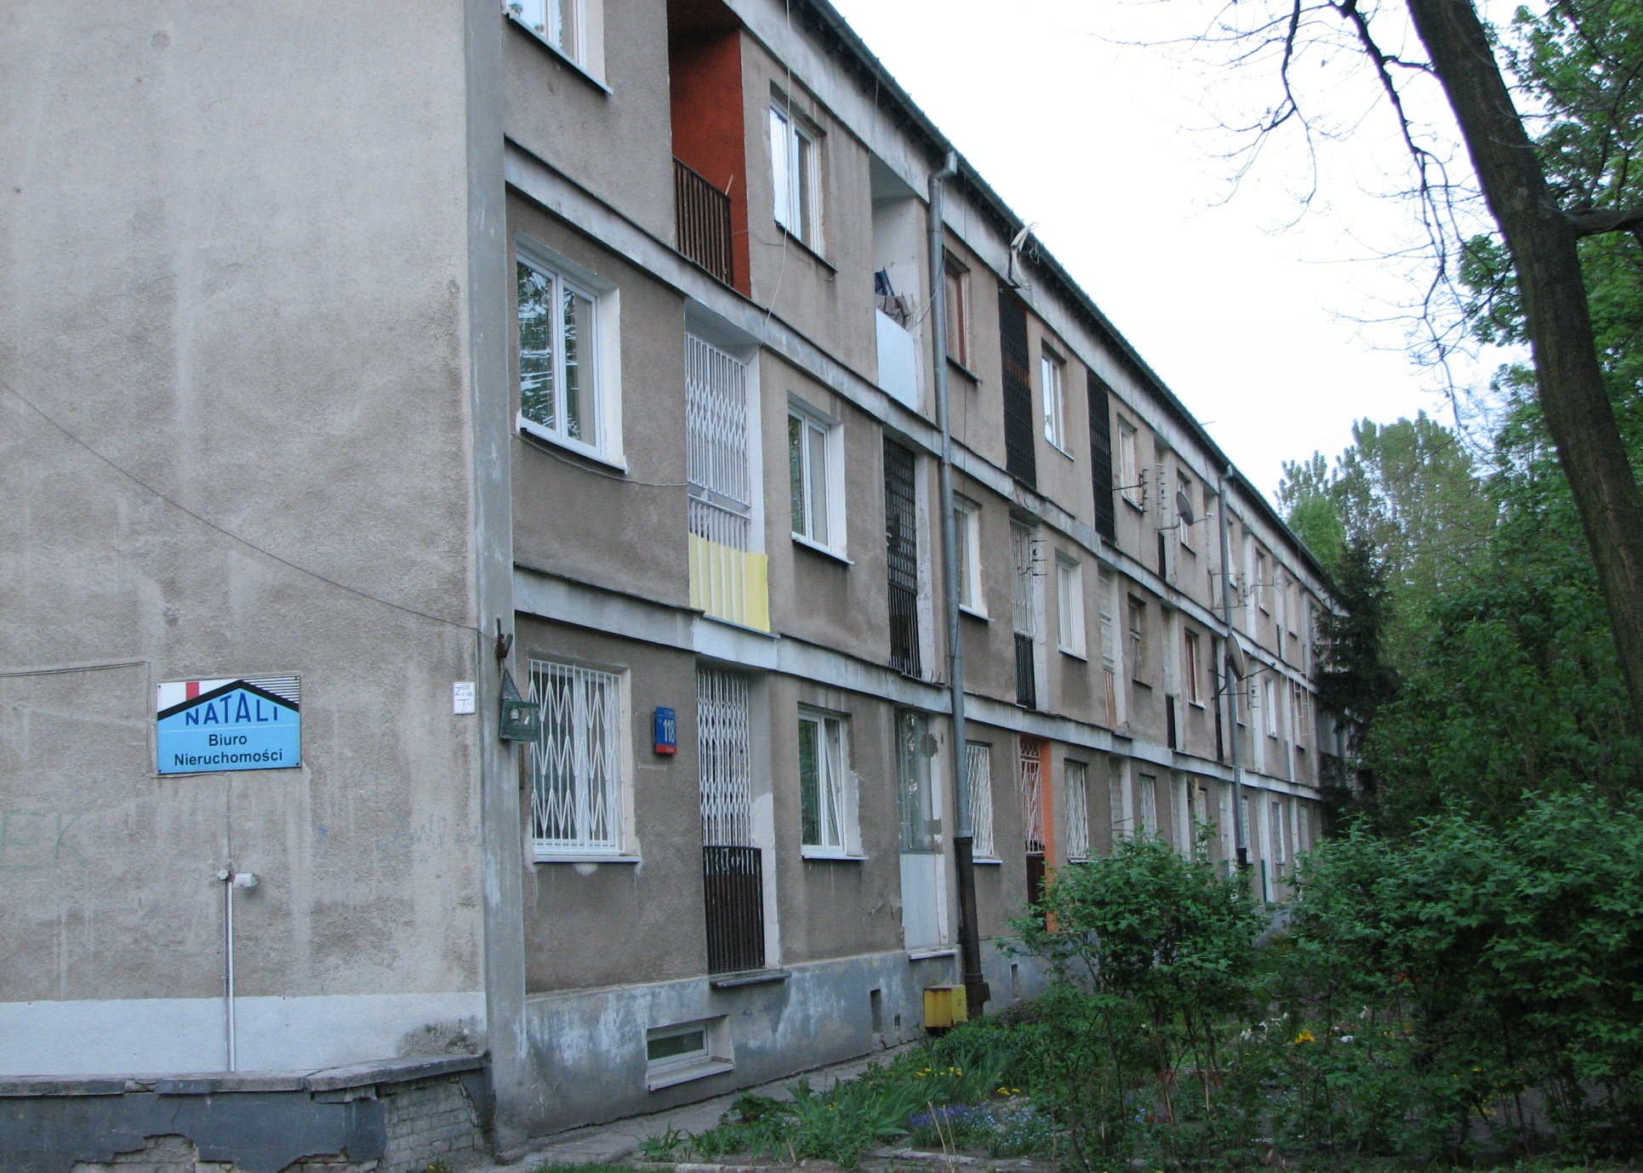
Szaserów 118

Slide 24
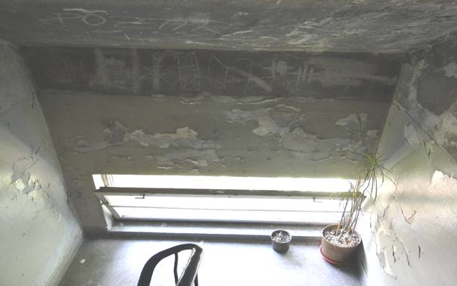
Szaserów 118

Slide 25
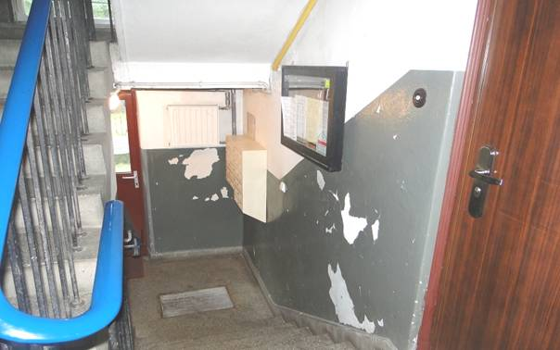
Szaserów 118

Slide 26
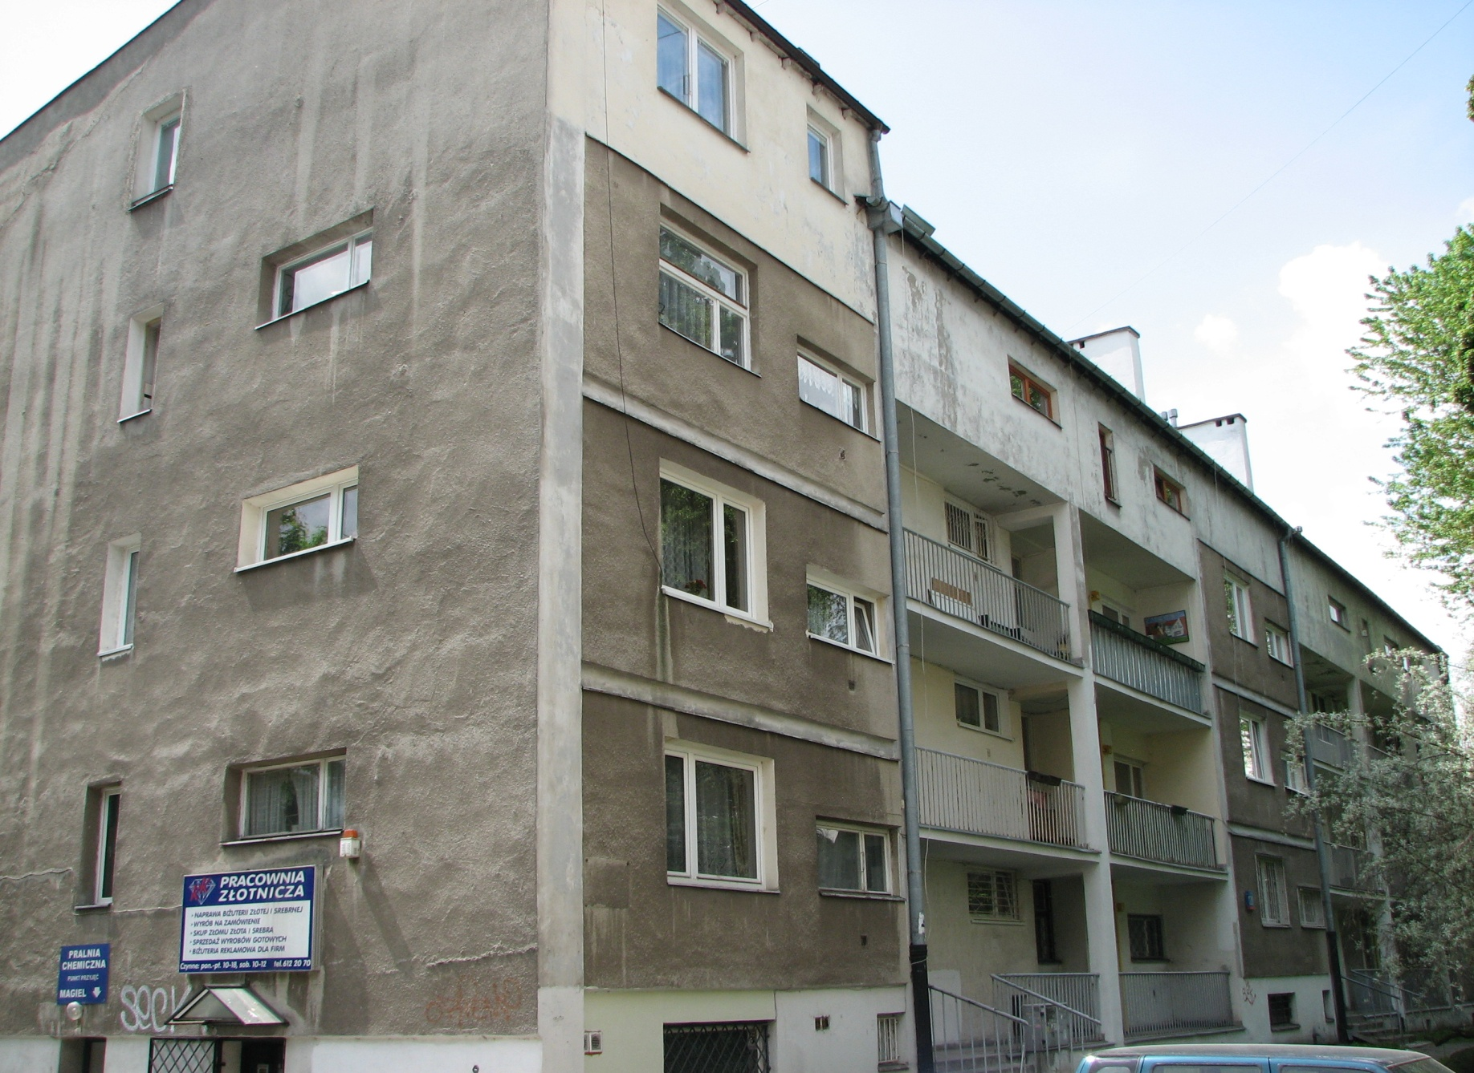
Szaserów 120

Slide 27
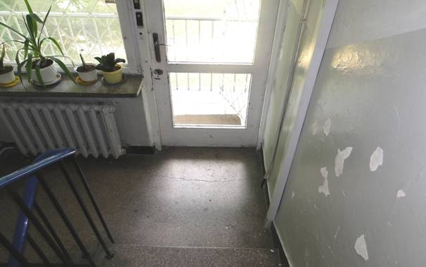
Szaserów 120

Slide 28
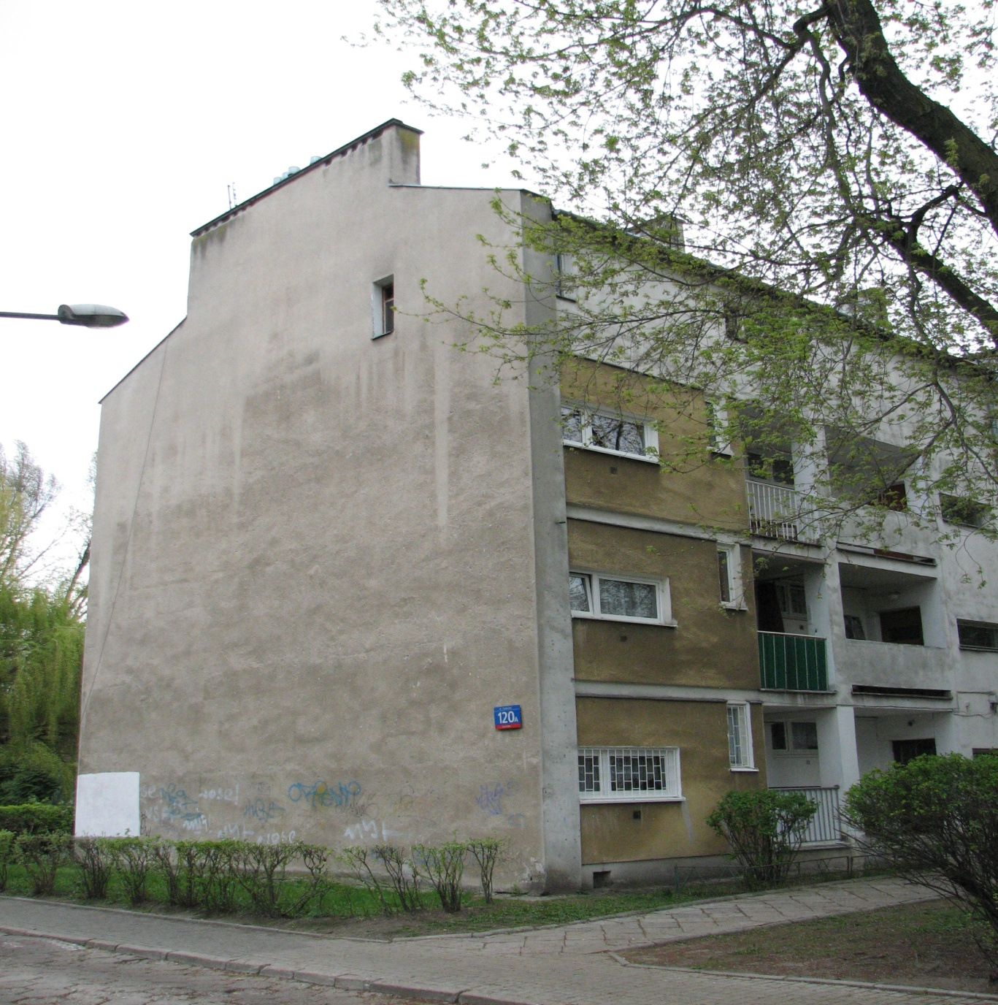
Szaserów 120A

Slide 29
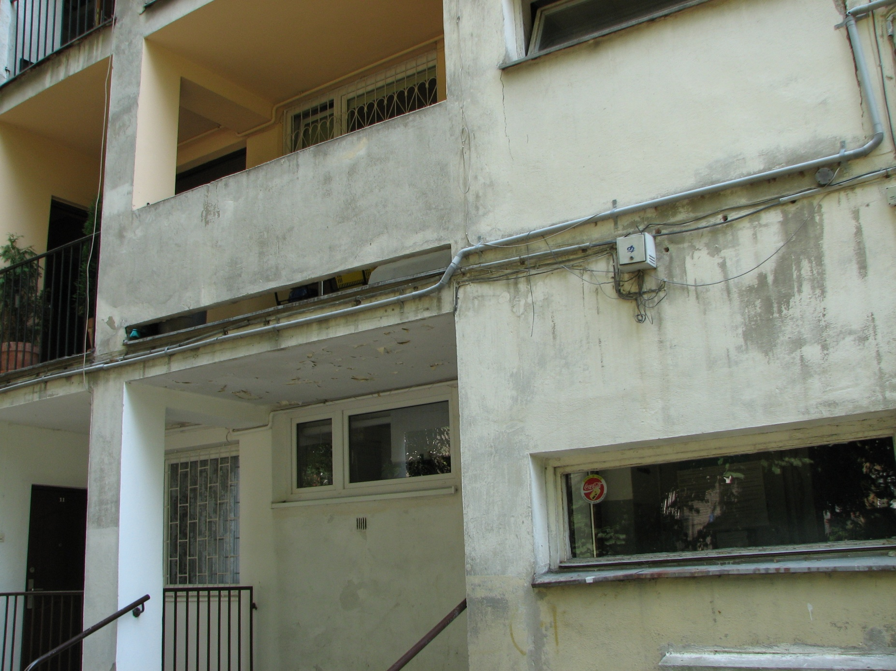
Szaserów 120A

Slide 30
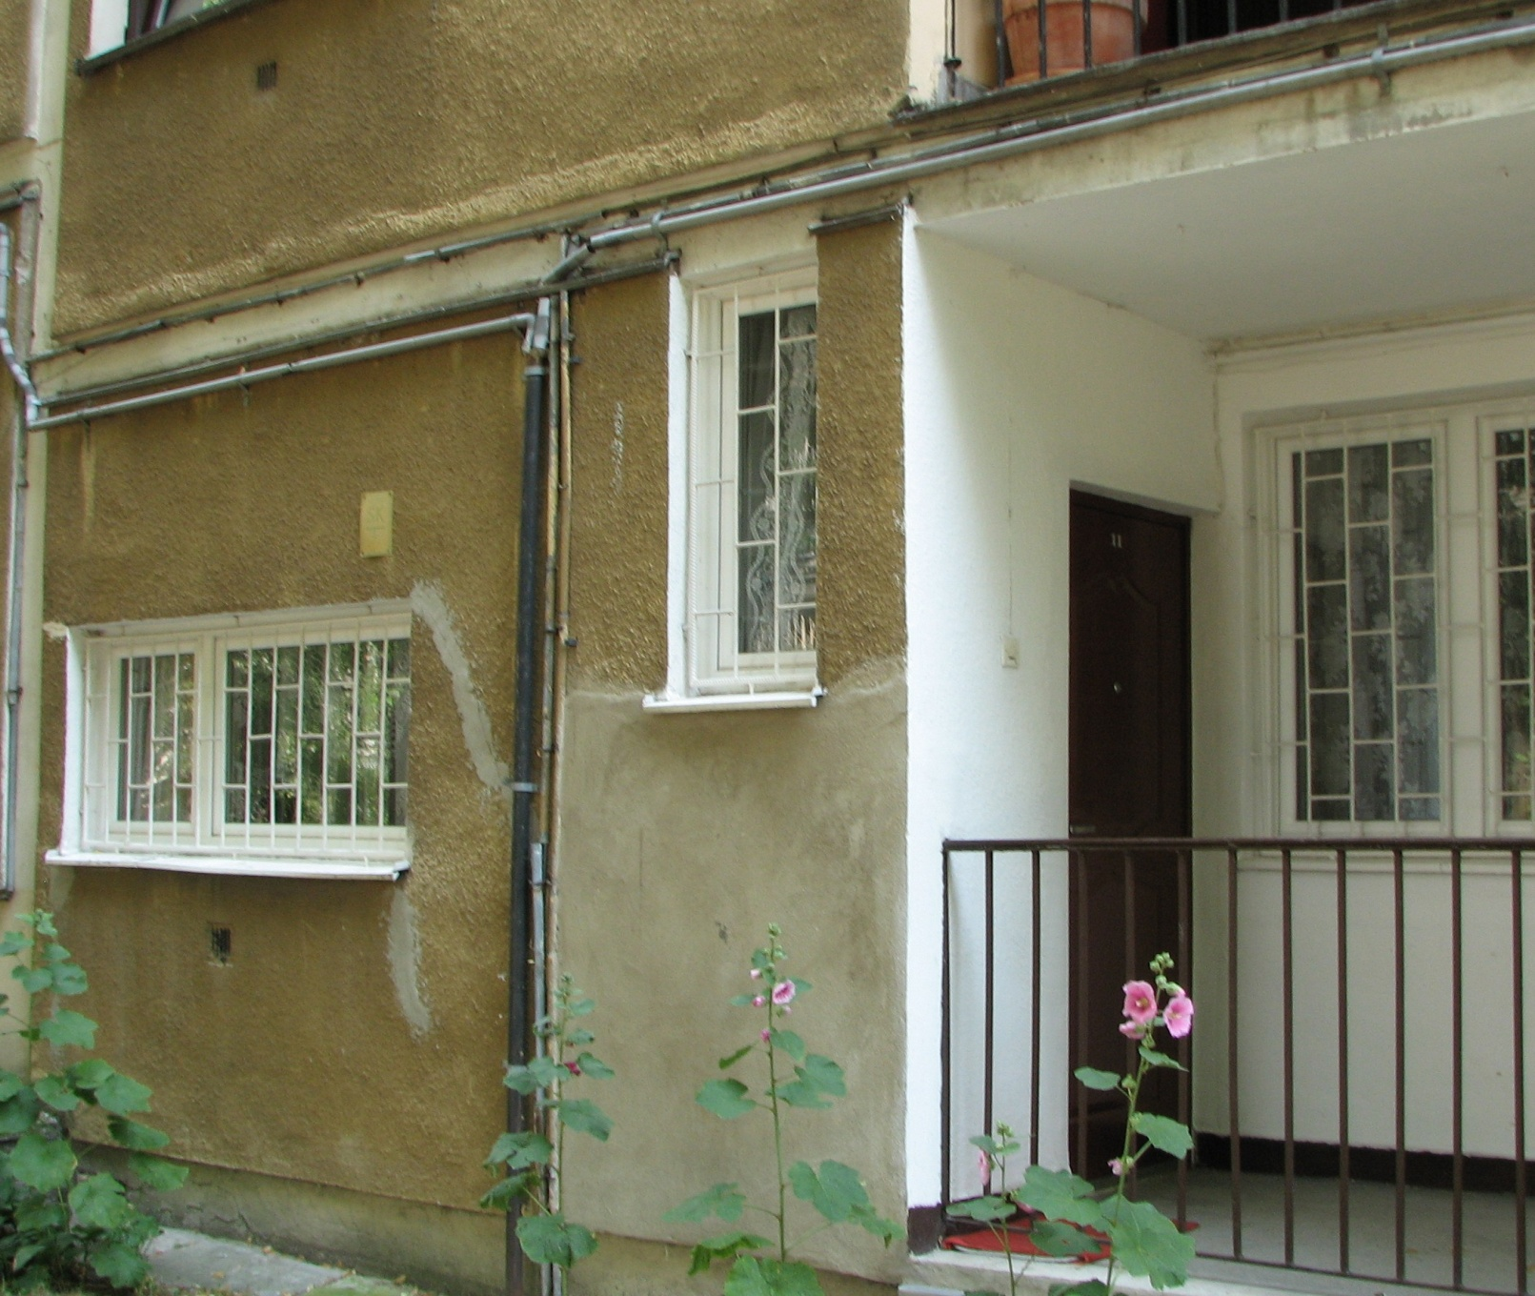
Szaserów 120A

Slide 31
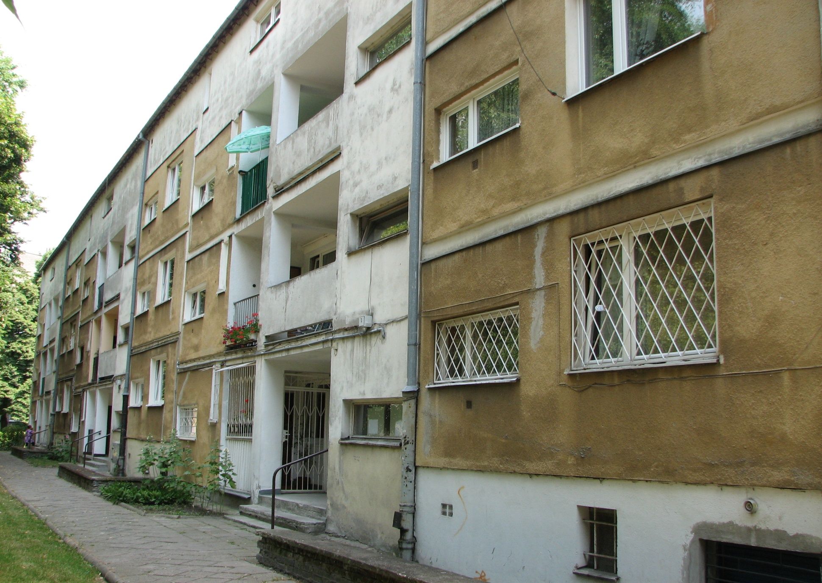
Szaserów 120A

Slide 32
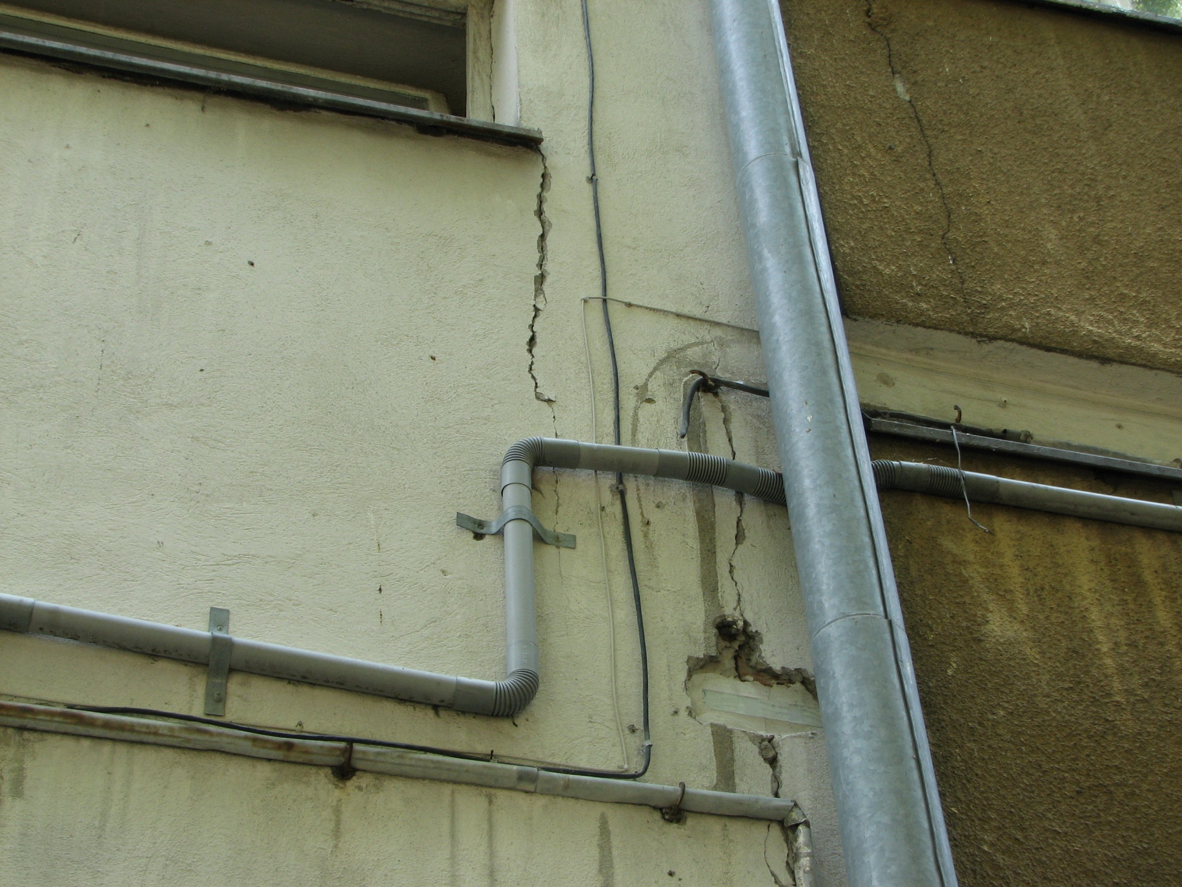
Szaserów 120A

Slide 33
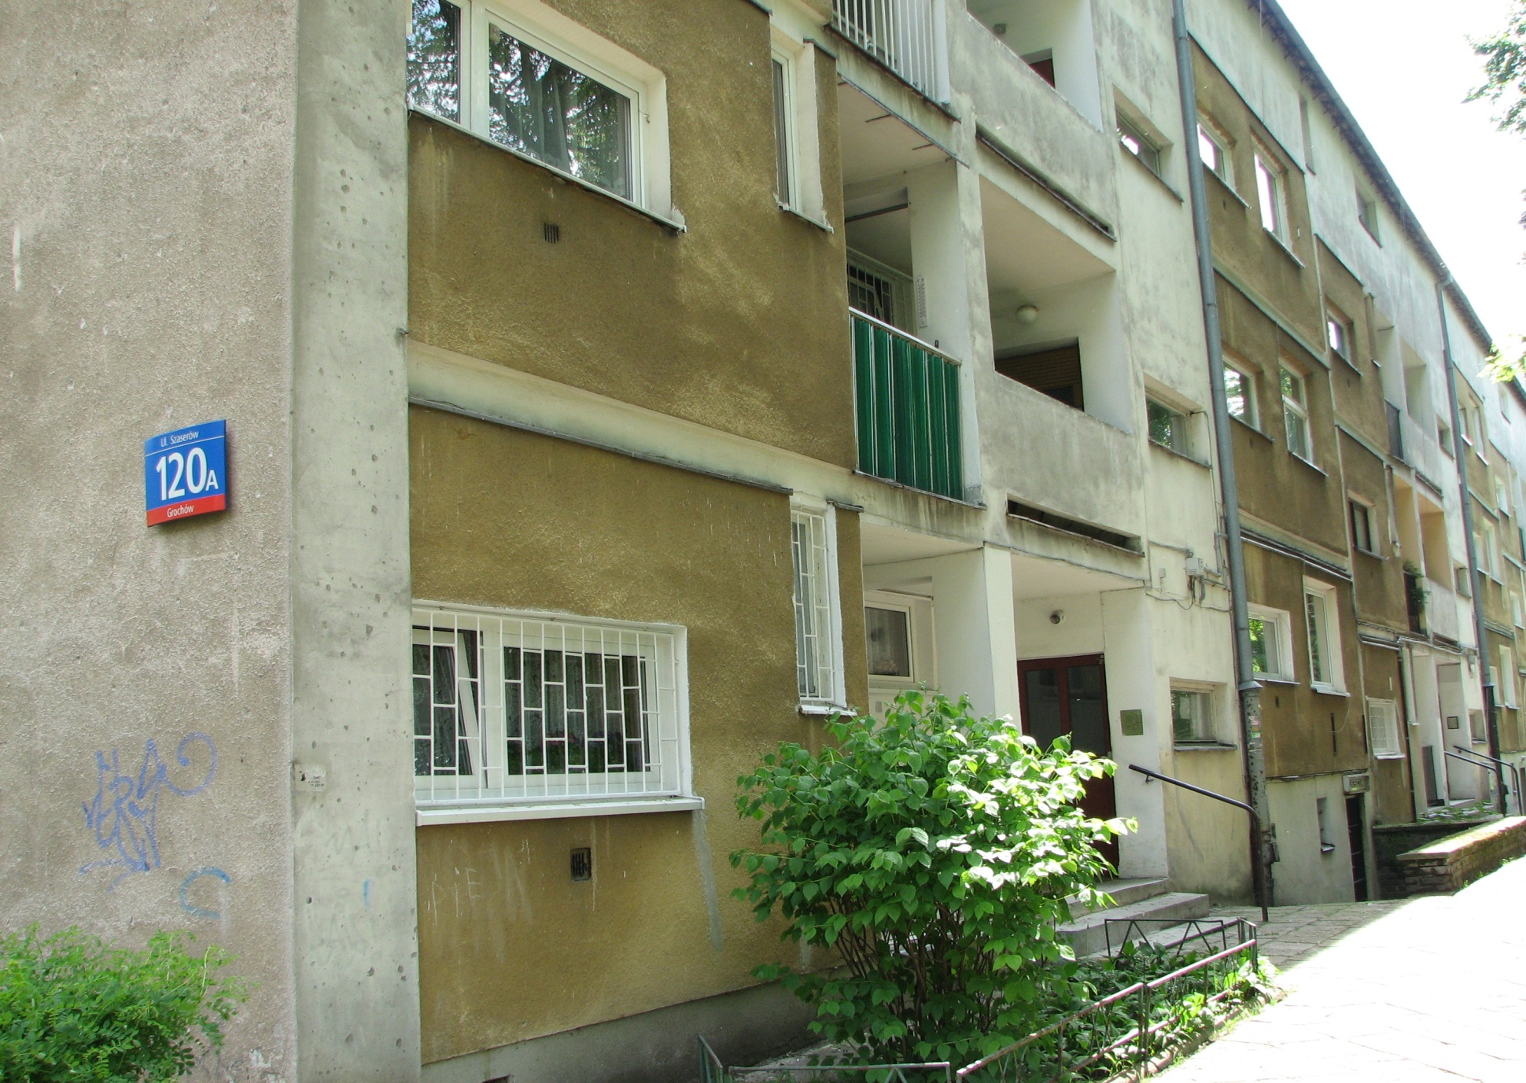
Szaserów 120A

Slide 34
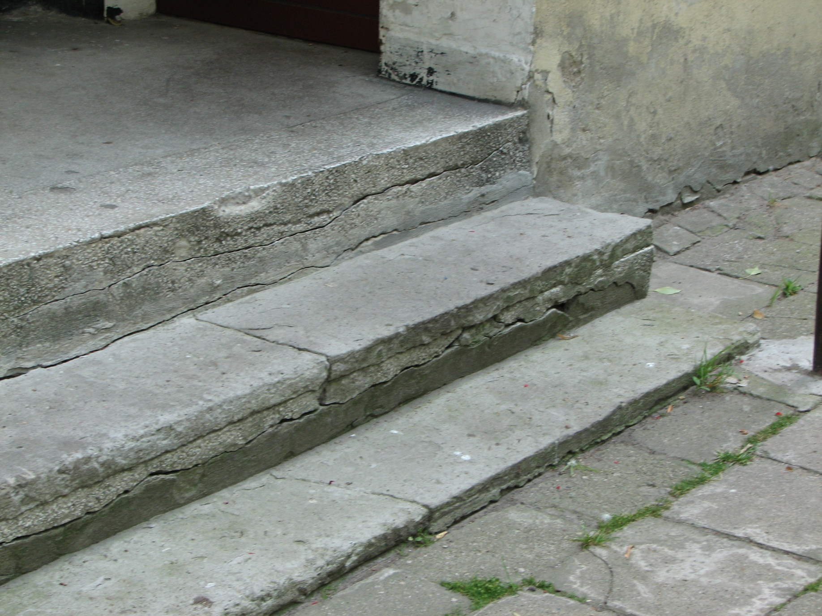
Szaserów 120A

Slide 35
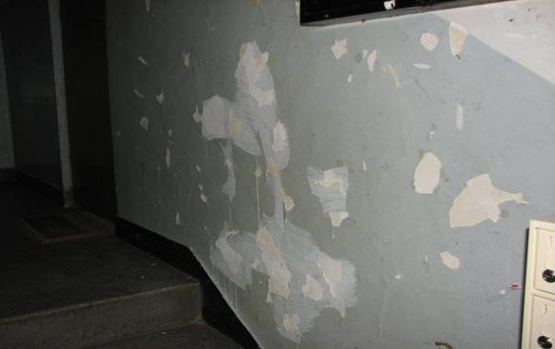
Szaserów 120A

Slide 36
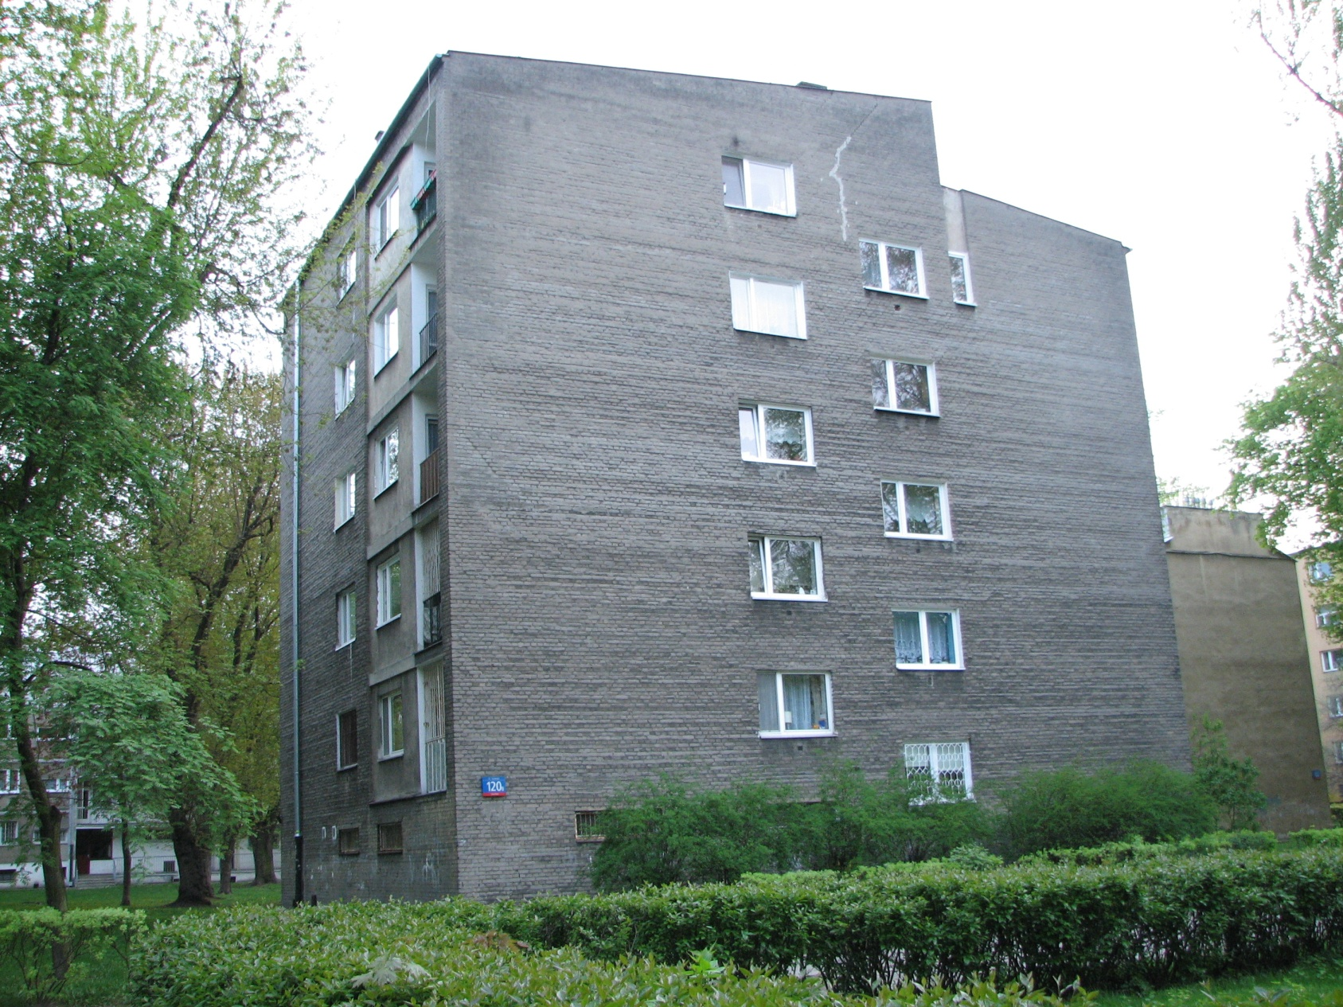
Szaserów 120B

Slide 37
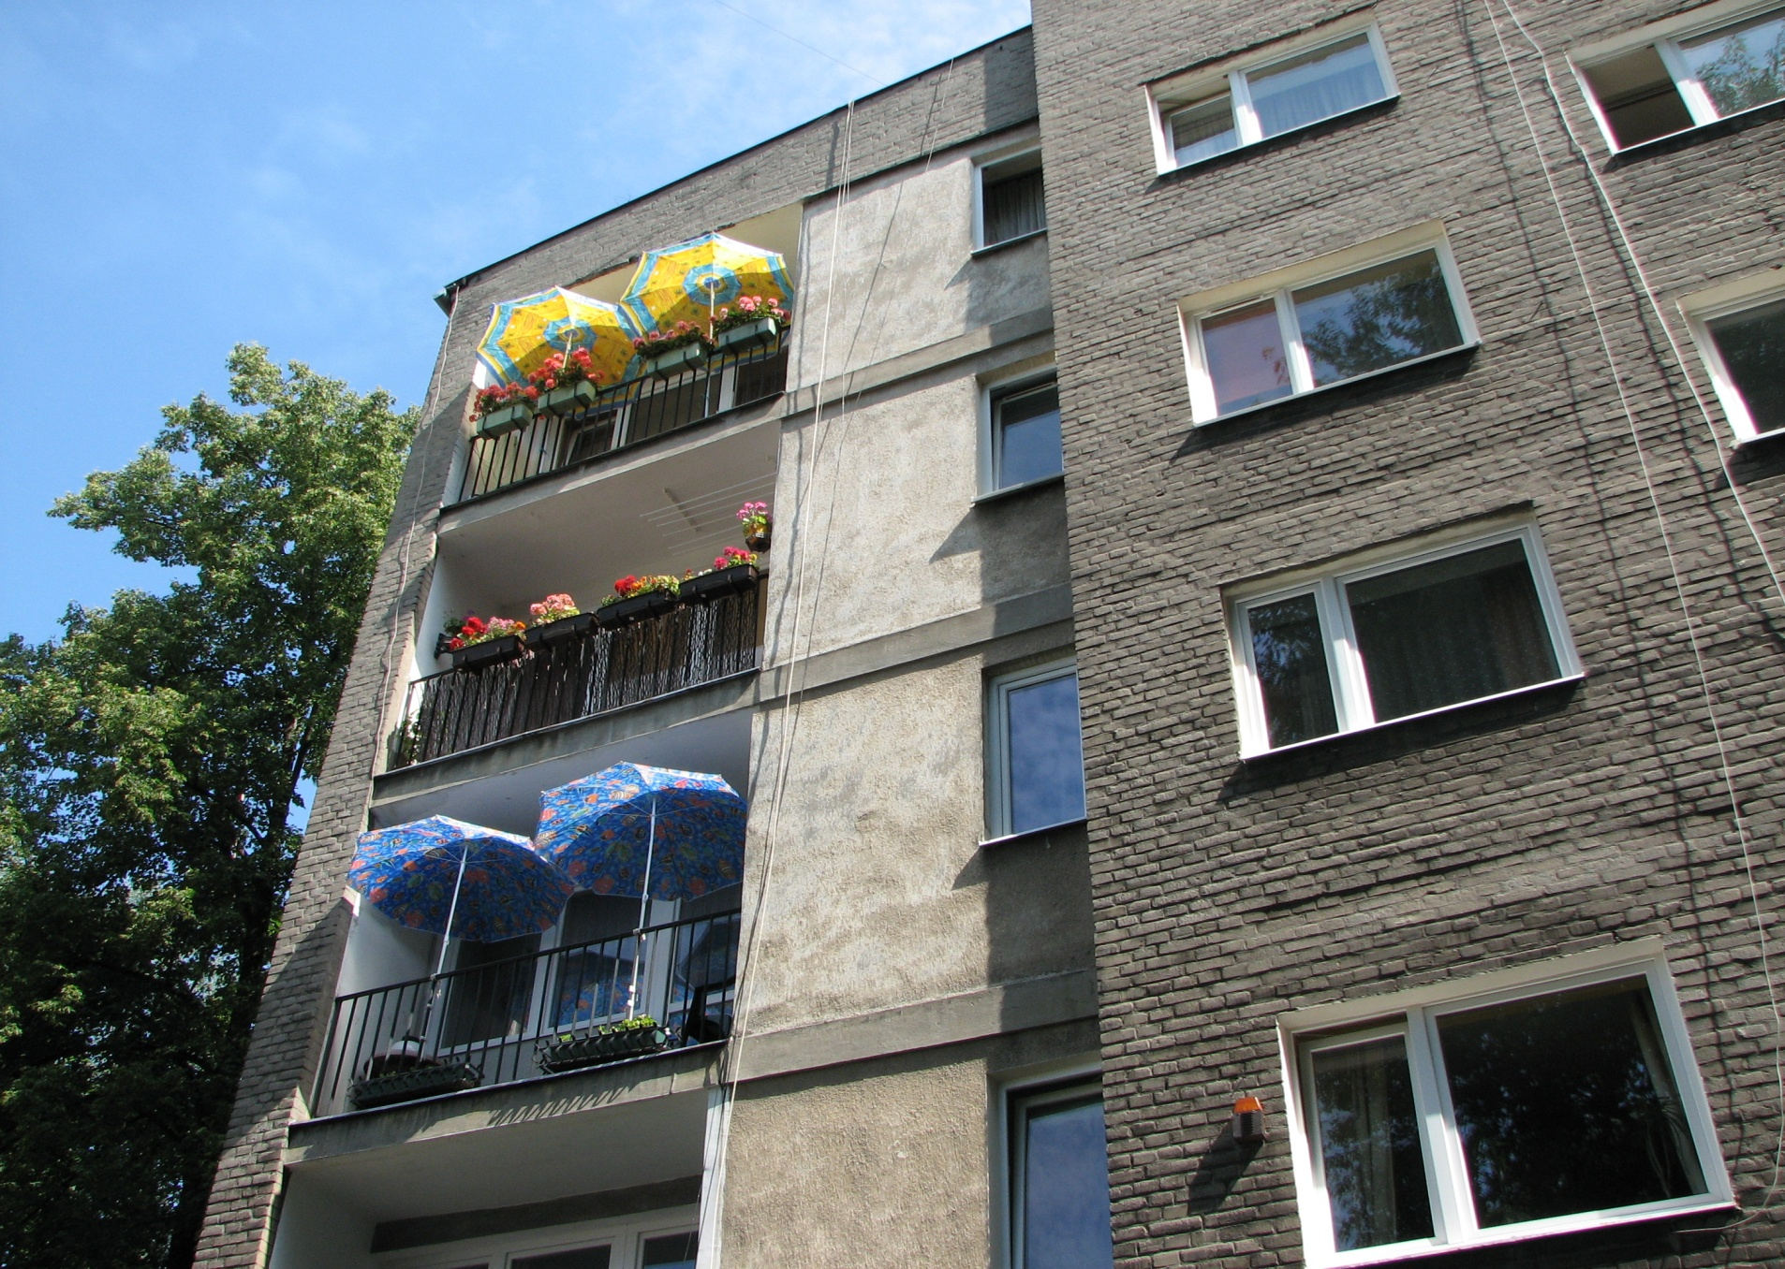
Szaserów 120B

Slide 38
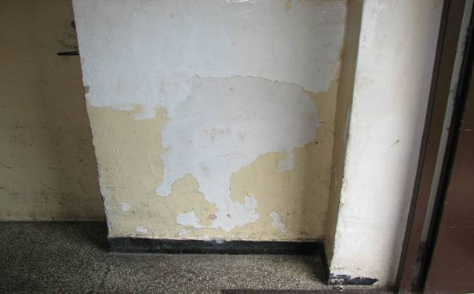
Szaserów 120B

Slide 39
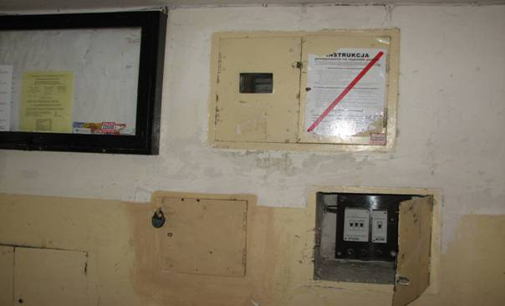
Szaserów 120B

Slide 40
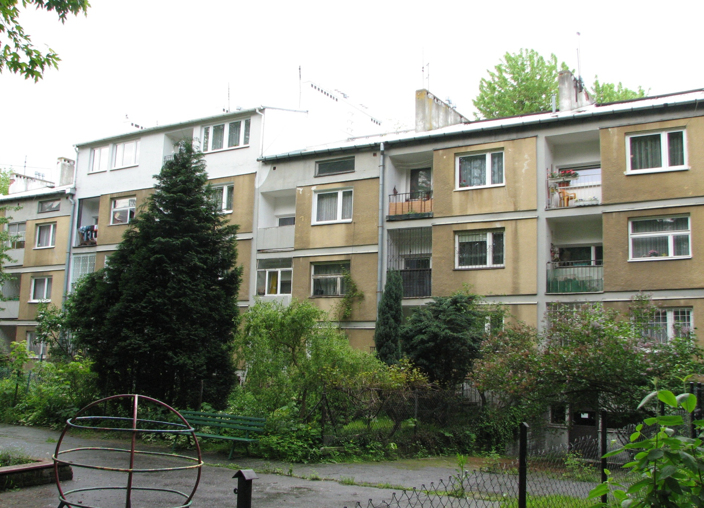
Szaserów 122

Slide 41
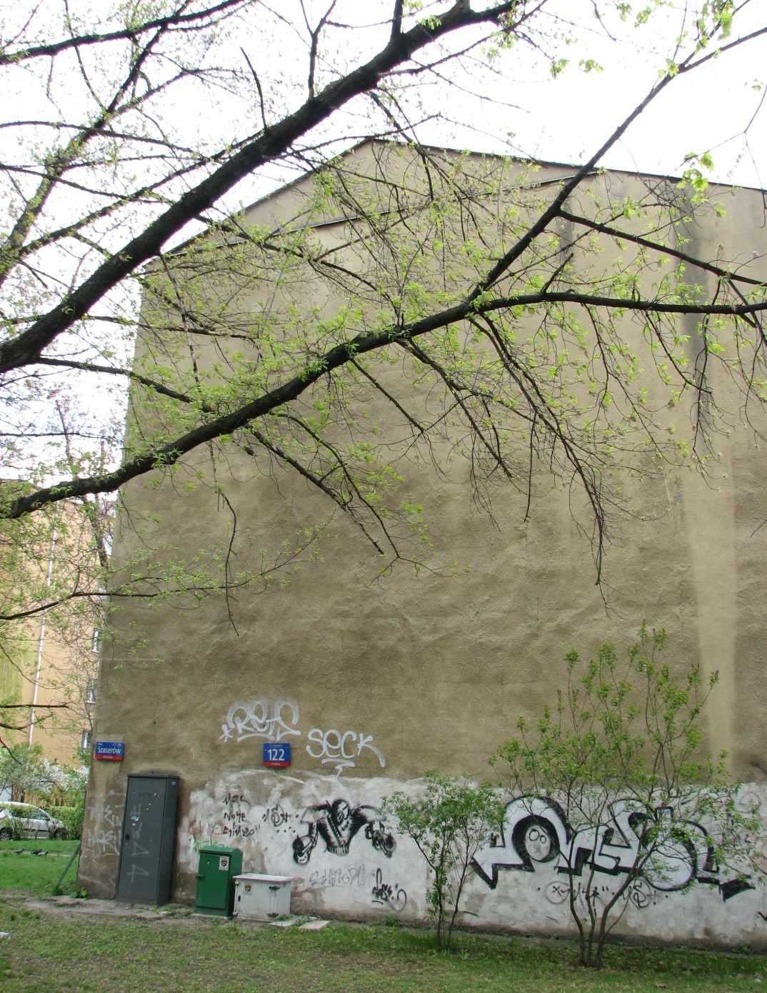
Szaserów 122

Slide 42
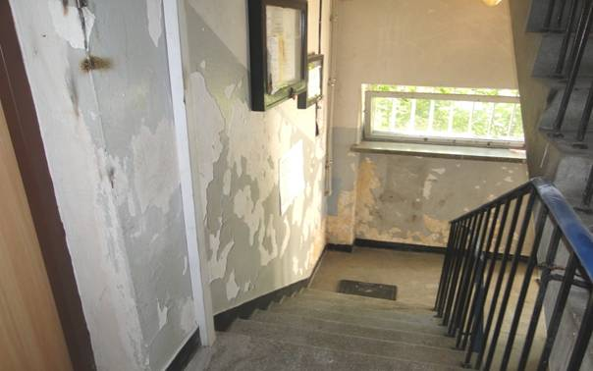
Szaserów 122

Slide 43
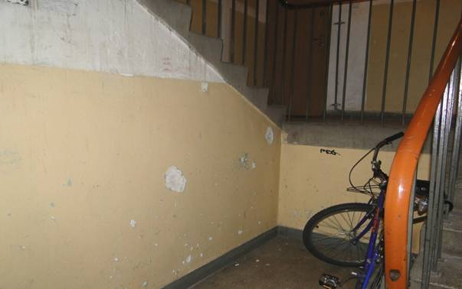
Szaserów 124A

Slide 44
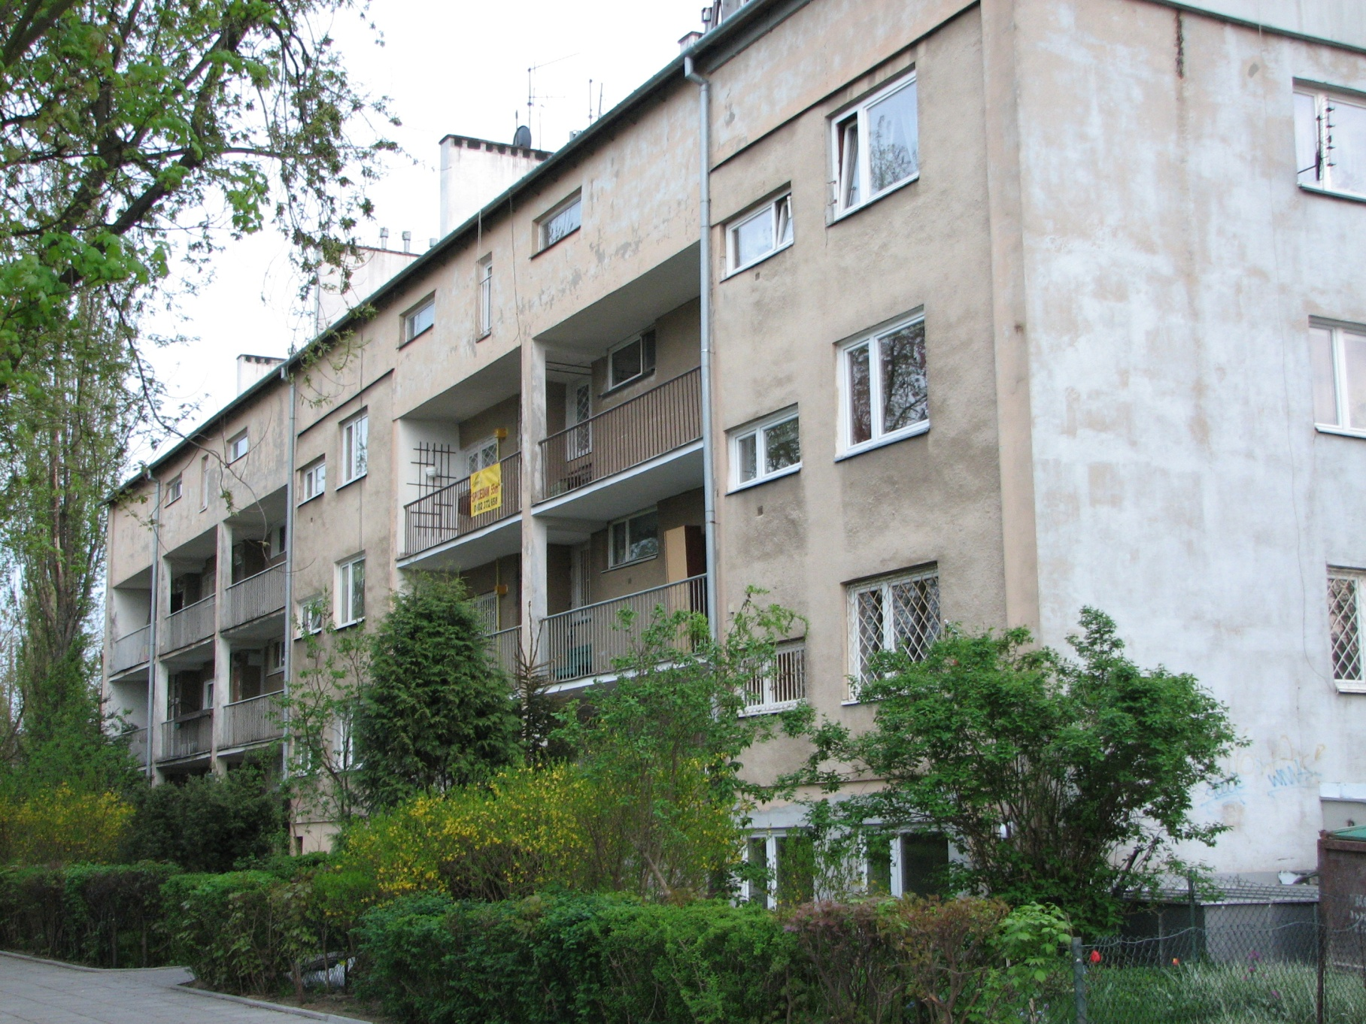
Szklanych Domów 3

Slide 45
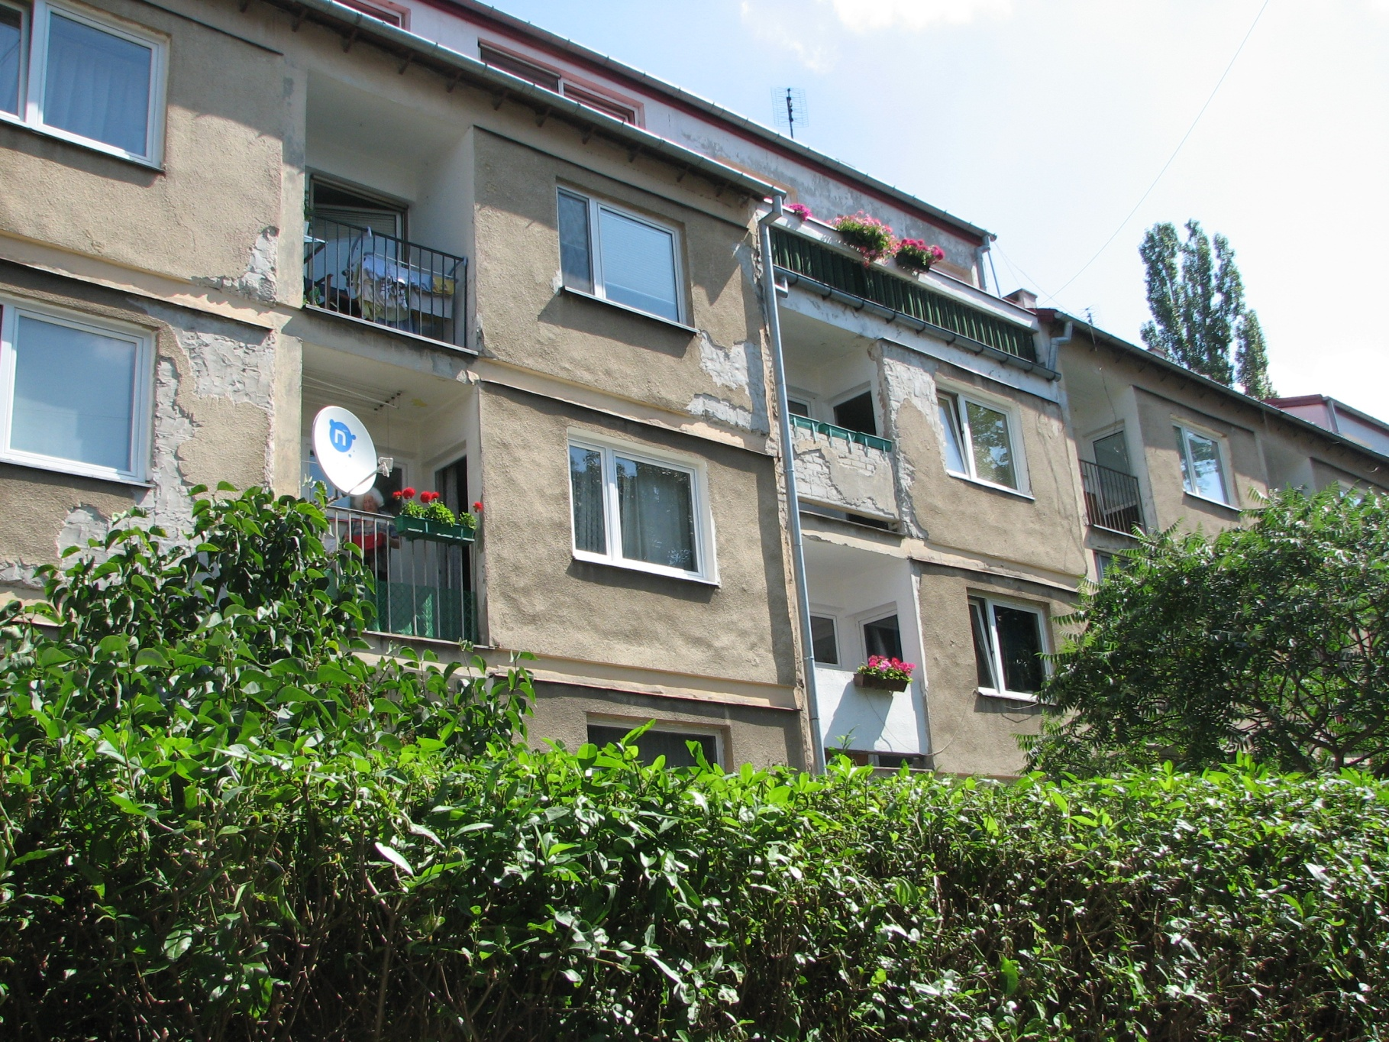
Szklanych Domów 3

Slide 46
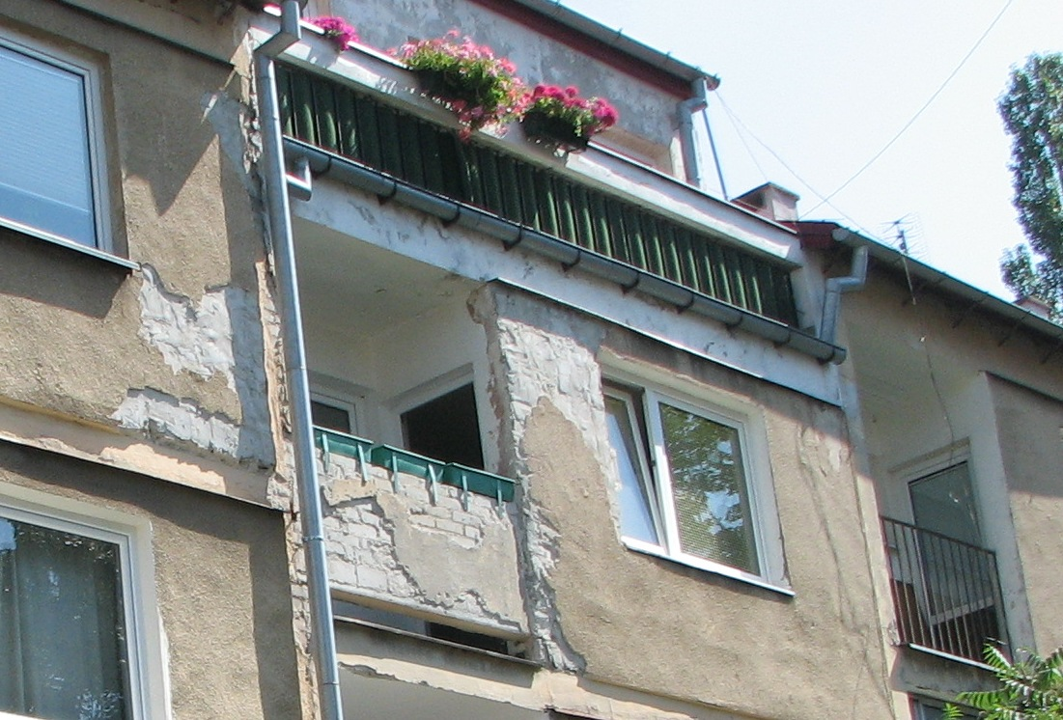
Szklanych Domów 3

Slide 47
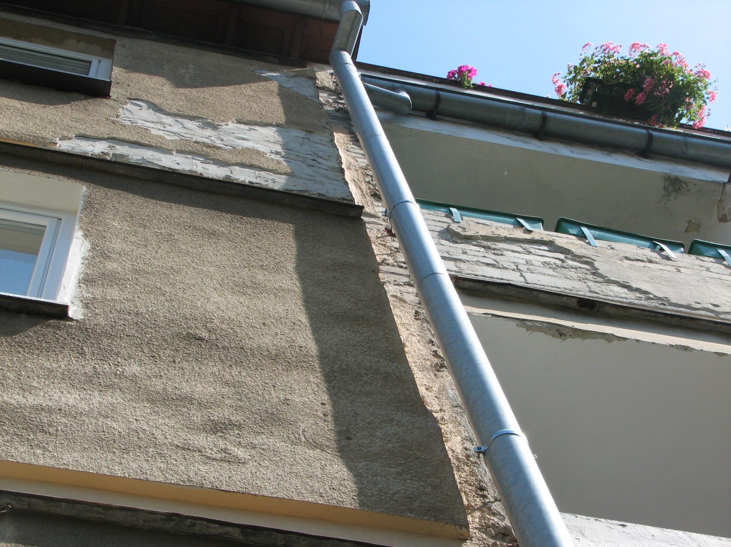
Szklanych Domów 3

Slide 48
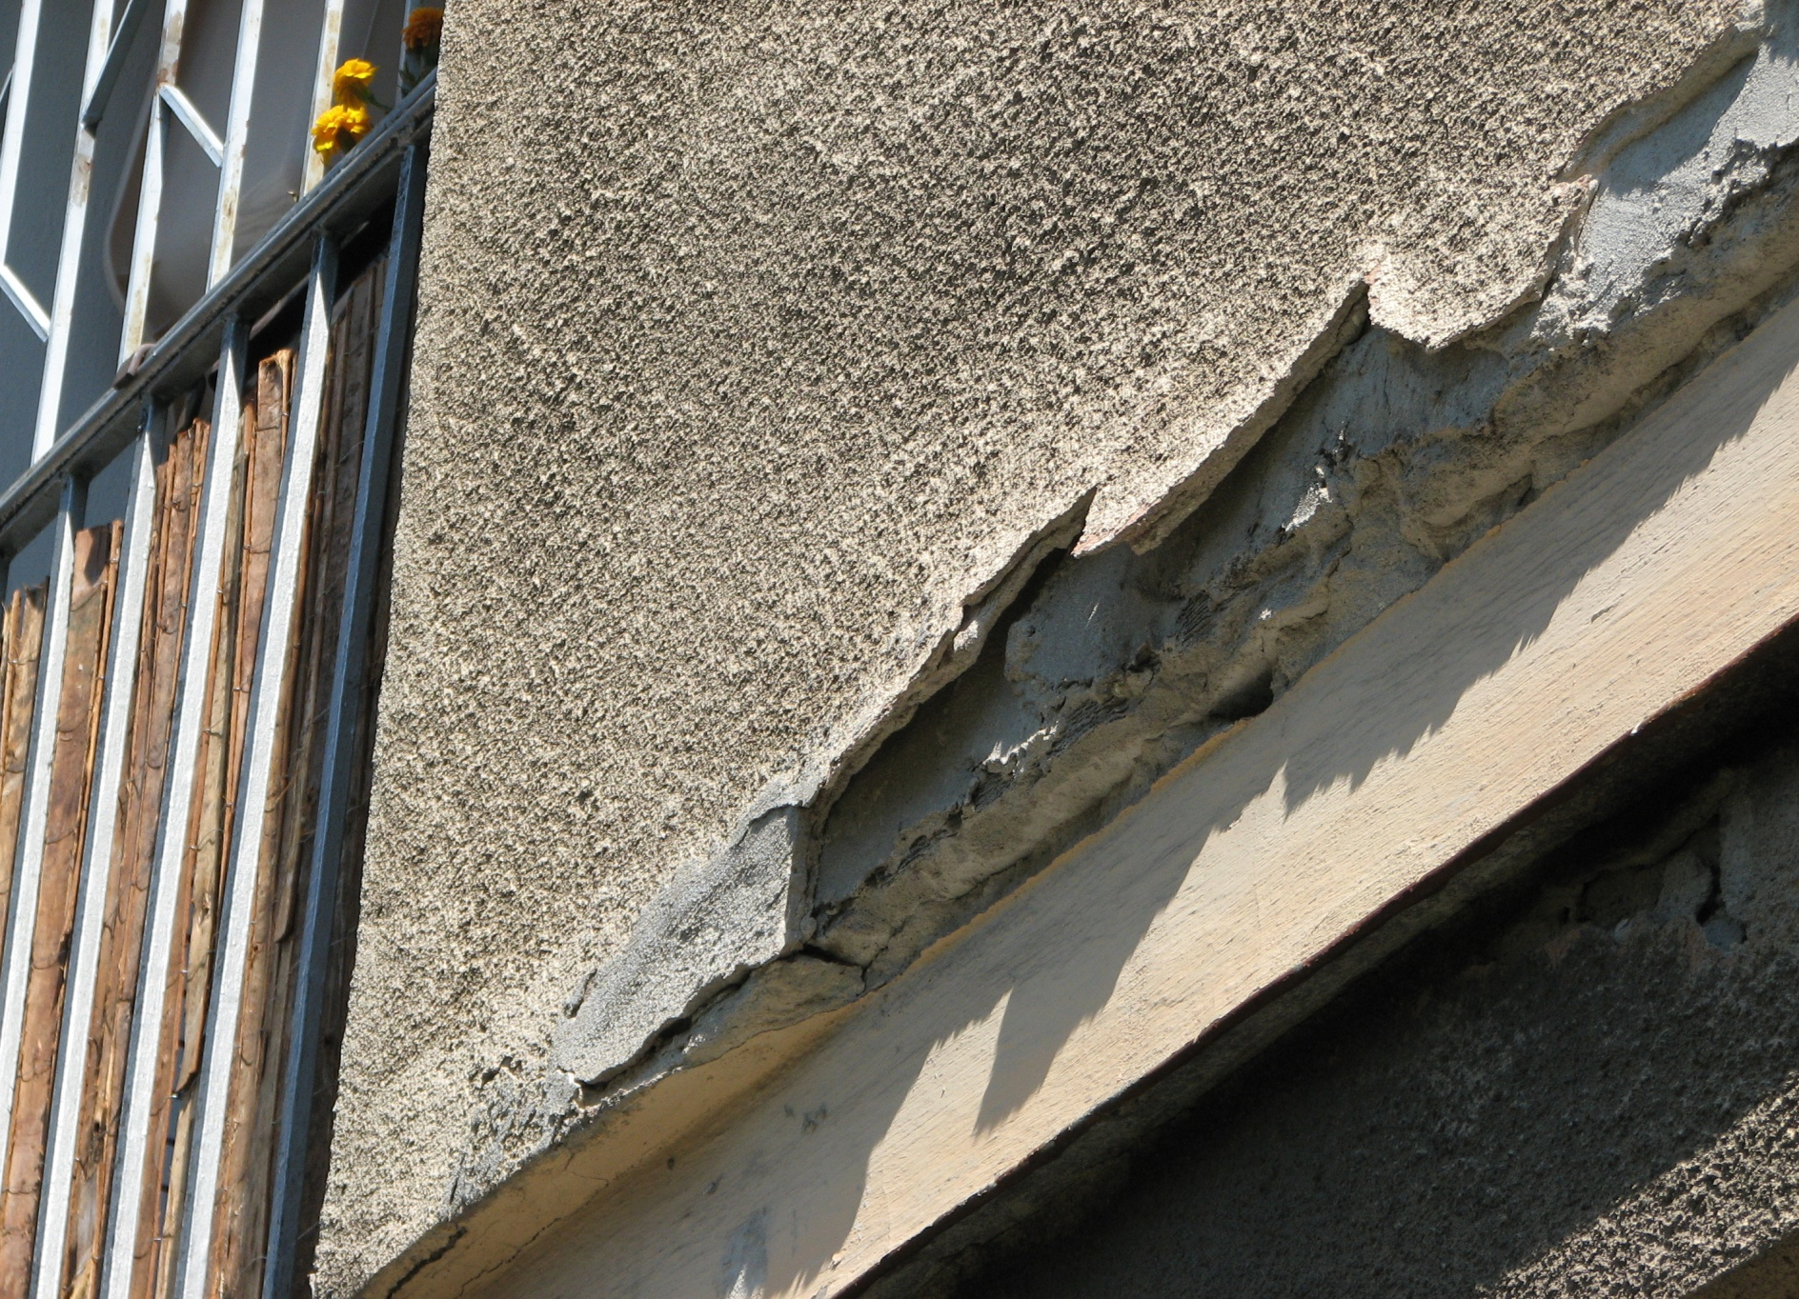
Szklanych Domów 3

Slide 49
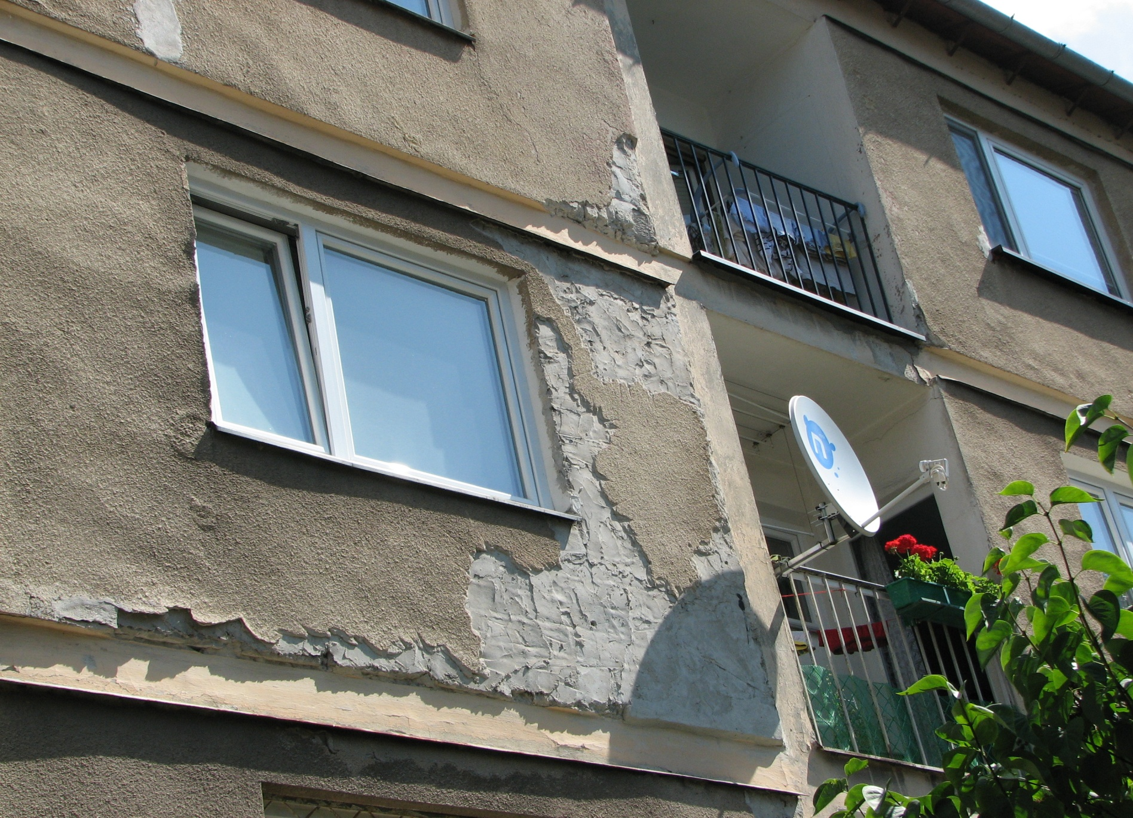
Szklanych Domów 3

Slide 50
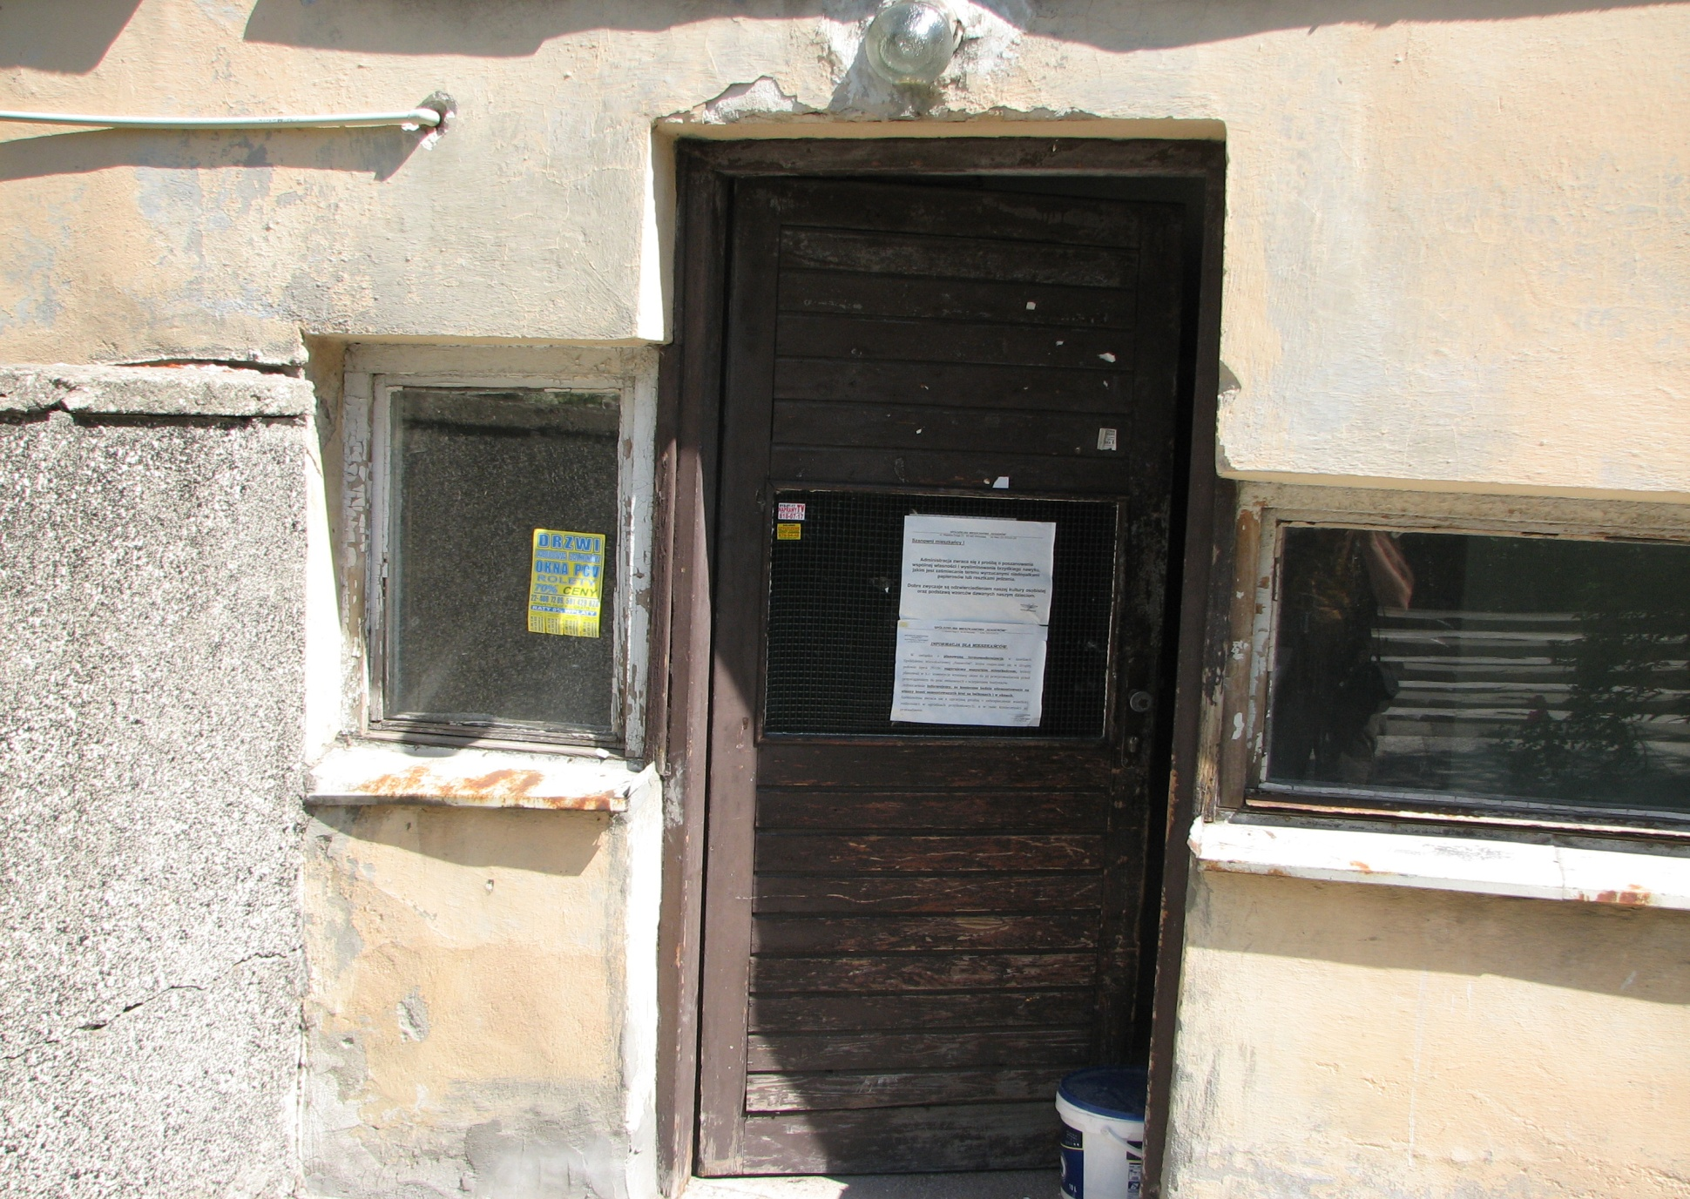
Szklanych Domów 3

Slide 51
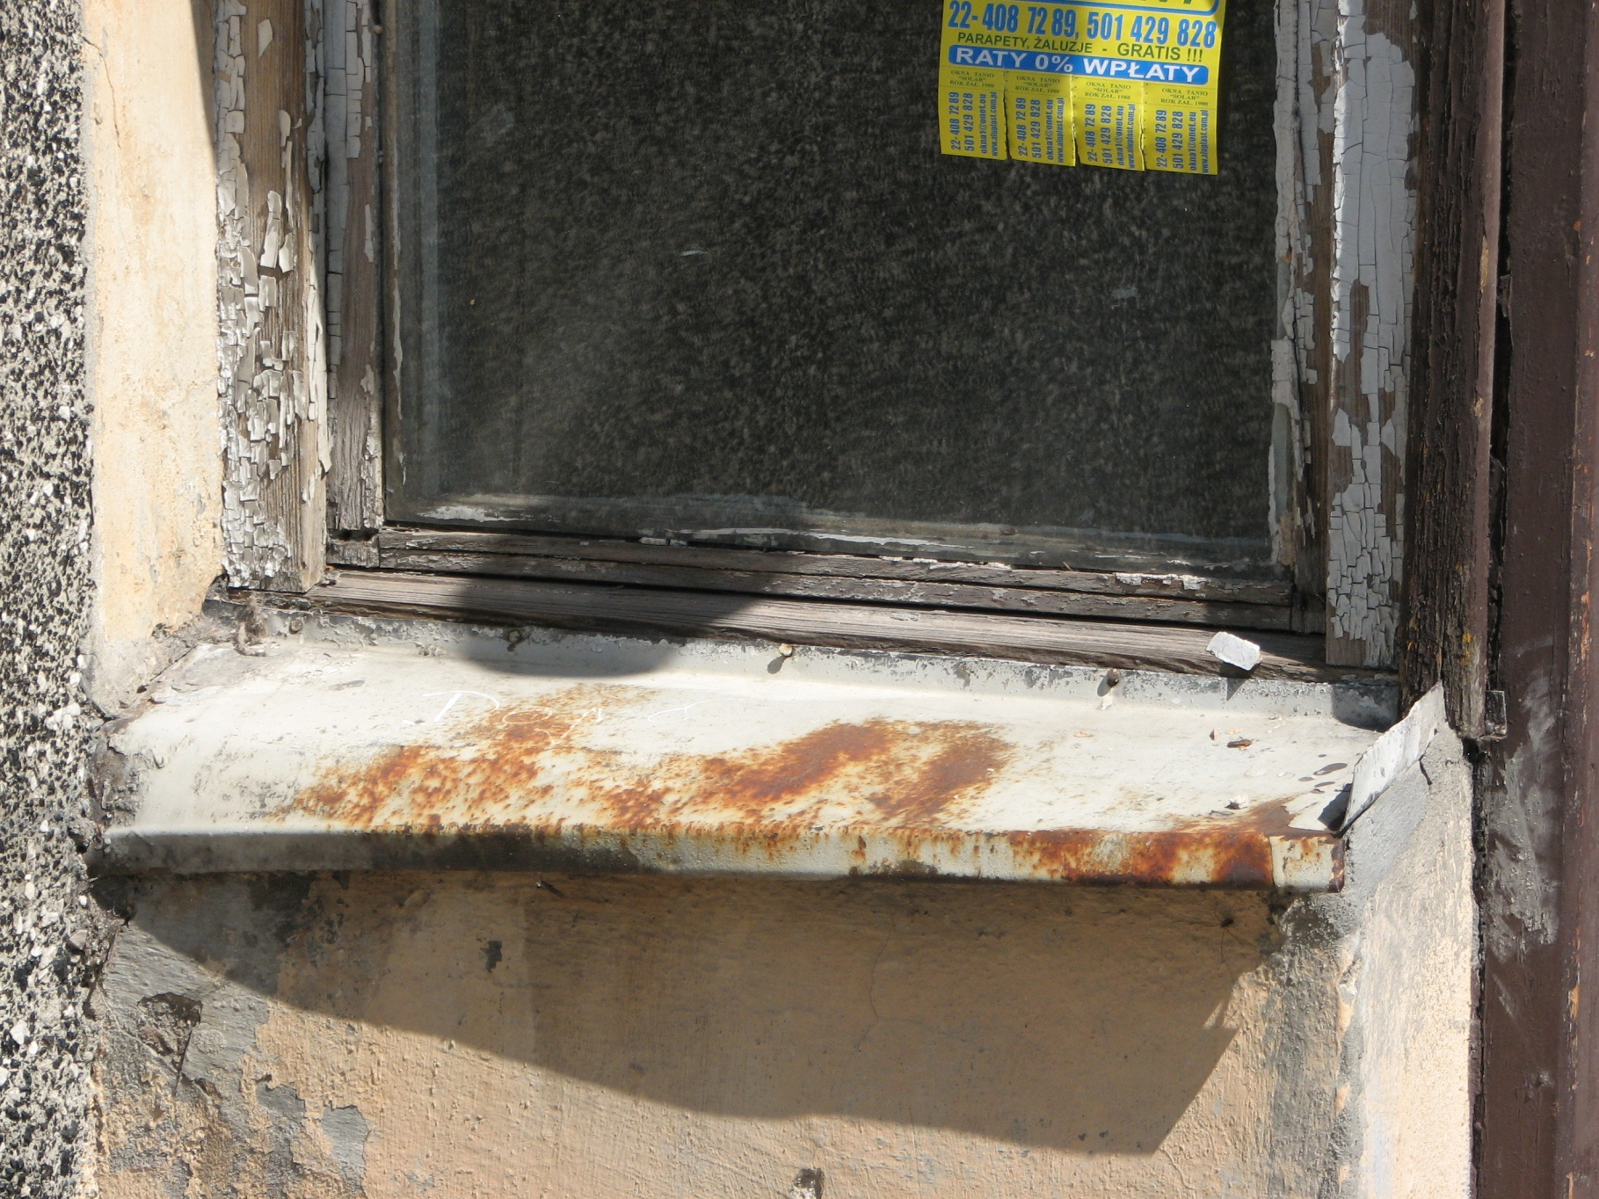
Szklanych Domów 3

Slide 52

Szklanych Domów 3

Slide 53

Szklanych Domów 3

Slide 54

Szklanych Domów 3

Slide 55

Szklanych Domów 3A

Slide 56

Szklanych Domów 3A

Slide 57

Szklanych Domów 3A

Slide 58

Szklanych Domów 7

Slide 59

Szklanych Domów 7

Slide 60

Szklanych Domów 7A

Slide 61

Szklanych Domów 7A

Slide 62

Szklanych Domów 7A

Slide 63

Szklanych Domów 7B

Slide 64

Szklanych Domów 7B

Slide 65

Szklanych Domów 7B

Slide 66

Szklanych Domów 9

Slide 67

Szklanych Domów 9

Slide 68

Szklanych Domów 9

Slide 69

Szklanych Domów 9A

Slide 70

Szklanych Domów 9A

Slide 71

Szklanych Domów 9A

Slide 72

Szklanych Domów 9A

Slide 73

Szklanych Domów 9A

Slide 74

Szklanych Domów 9A

Slide 75

Szklanych Domów 11

Slide 76

Szklanych Domów 11

Slide 77

Szklanych Domów 11

Slide 78

Szklanych Domów 11

Slide 79

Szklanych Domów 11

Slide 80

Szklanych Domów 11A

Slide 81

Szklanych Domów 13

Slide 82

Szklanych Domów 13

Slide 83

Wspólna Droga 23

Slide 84

Wspólna Droga 23

Slide 85

Wspólna Droga 23

Slide 86

Wspólna Droga 23

Slide 87

Wspólna Droga 23

Slide 88

Wspólna Droga 23

Slide 89

Wspólna Droga 23

Slide 90

Wspólna Droga 23

Slide 91

Wspólna Droga 23

Slide 92

Wspólna Droga 23

Slide 93

Wspólna Droga 25

Slide 94

Wspólna Droga 25

Slide 95

Wspólna Droga 25

Slide 96

Wspólna Droga 25

Slide 97

Wspólna Droga 25

Slide 98

Wspólna Droga 25

Slide 99

Wspólna Droga 25

Slide 100

Wspólna Droga 25

Slide 101

Wspólna Droga 27A

Slide 102

Wspólna Droga 27A

Slide 103

Wspólna Droga 27A

Slide 104

Wspólna Droga 27A

Slide 105

Wspólna Droga 31

Slide 106

Wspólna Droga 31

Slide 107

Wspólna Droga 31

Slide 108

Wspólna Droga 31

Slide 109

Wspólna Droga 31

Slide 110

Wspólna Droga 31

Slide 111

Wspólna Droga 31

Slide 112

Wspólna Droga 31

Slide 113

Wspólna Droga 31

Slide 114

Wspólna Droga 31

Slide 115

Wspólna Droga 31

Slide 116

Wspólna Droga 31

Slide 117

Wspólna Droga 31

Slide 118

Wspólna Droga 31

